Slide 1


Modelování realistického městského mikroklimatu a potenciálních adaptačních opatření
J. Geletič, P. Krč, J. Resler, M. Bureš, H. Řezníček a M. Belda
(ve spolupráci s kolektivem mnoha dalších spoluautorů)
Ústav informatiky AV ČR, v. v. i.
Katedra fyziky atmosféry, Matematicko-fyzikální fakulta, Univerzita Karlova
Konzultační setkání řešitelů vybraných výzkumných projektů v oblasti adaptace hl. m. Prahy na klimatickou změnu, Pražské inovační centrum, 02.12.2021

Slide 2
Související projekty
UrbiPragensi – Urbanizace předpovědi počasí, kvality ovzduší a klimatických scénářů pro Prahu (Projekt OP PPR CZ.07.1.02/0.0/0.0/16_040/0000383)
TURBAN – Modelování kvality ovzduší a tepelného komfortu s rozlišenou turbulencí v městském prostředí (Projekt TAČR Kappa TO01000219)
Sekundární menší projekty řešící dílčí úlohy:
  Národní centrum kompetence: Kybernetika a umělá inteligence, Umělá inteligence pro chytrá města a regiony (Projekt TAČR TN01000024)
  Strategie AV21: Město jako laboratoř změny; Stavby, kulturní dědictví a prostředí pro bezpečný a hodnotný život
  Strategie AV21: Efektivní využití obnovitelných zdrojů energie a inteligentní přenos energie; Energetické interakce budov a venkovního městského prostředí

Slide 3
Krátký úvod do modelování počasí ve městě

Slide 4
Modelování počasí ve městě
Operativní předpověď
  Důraz na rychlost výpočtu
  Rozlišení ve stovkách metrů až jednotkách kilometrů (např. Libuše má prostorové rozlišení 1 km)
  Nezbytná parametrizace městských procesů a vstupních dat
Klimatické modelování
  Důraz na kvalitu výpočtu a jeho validitu
  Rozlišení až v nízkých jednotkách metrů
  Vyžaduje precizní vstupní data a model, který umí spolehlivě simulovat procesy ve městě
  Často jde o komplexní systém vazeb, které nelze simulovat odděleně (typicky znečištění ovzduší a tepelné vlastnosti povrchů)

Slide 5
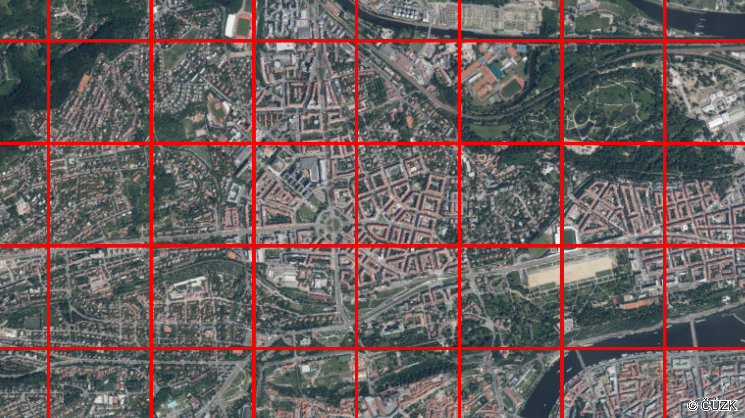

Slide 6
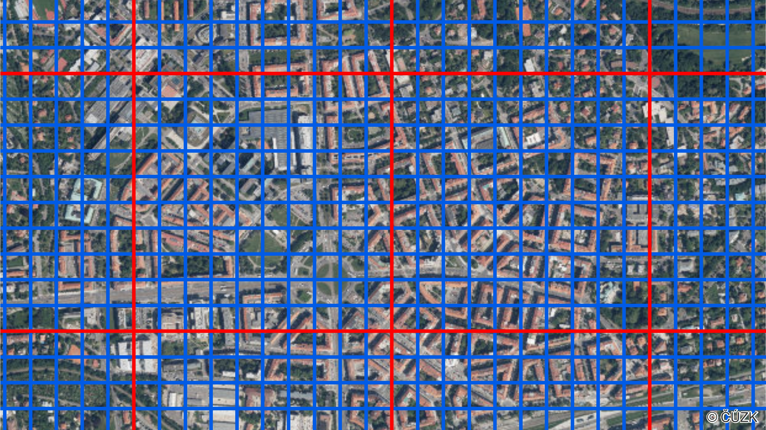

Slide 7
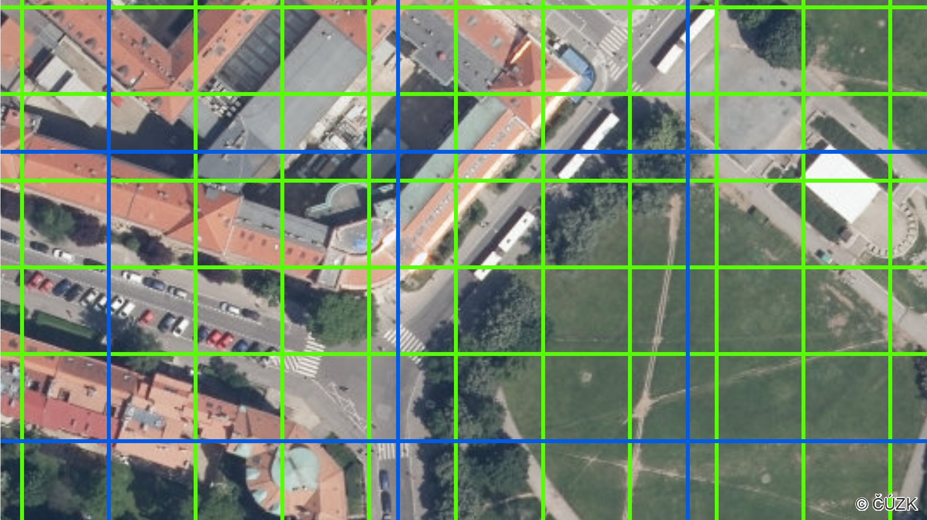

Slide 8
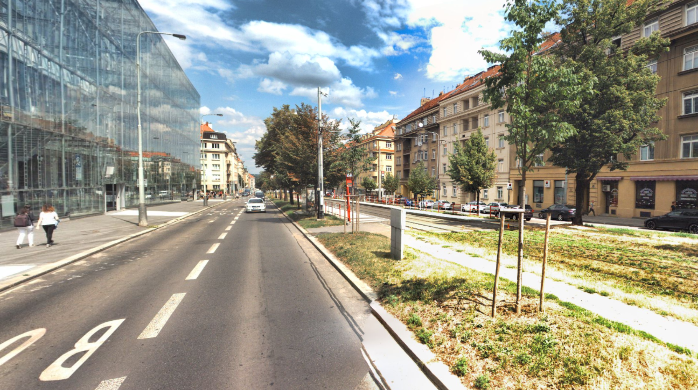
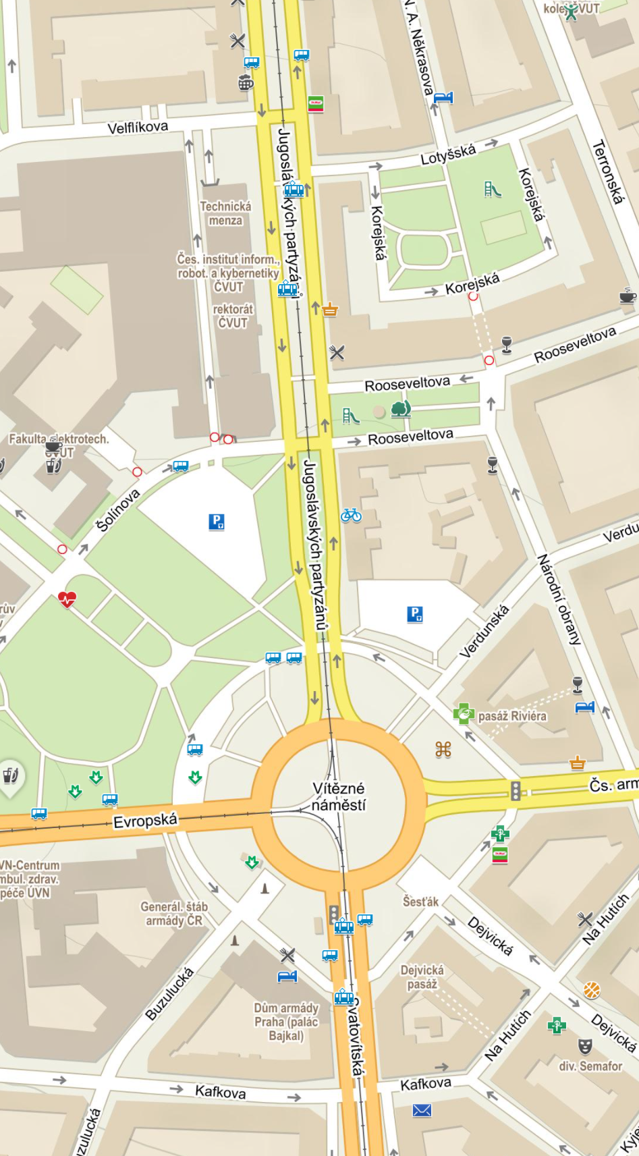
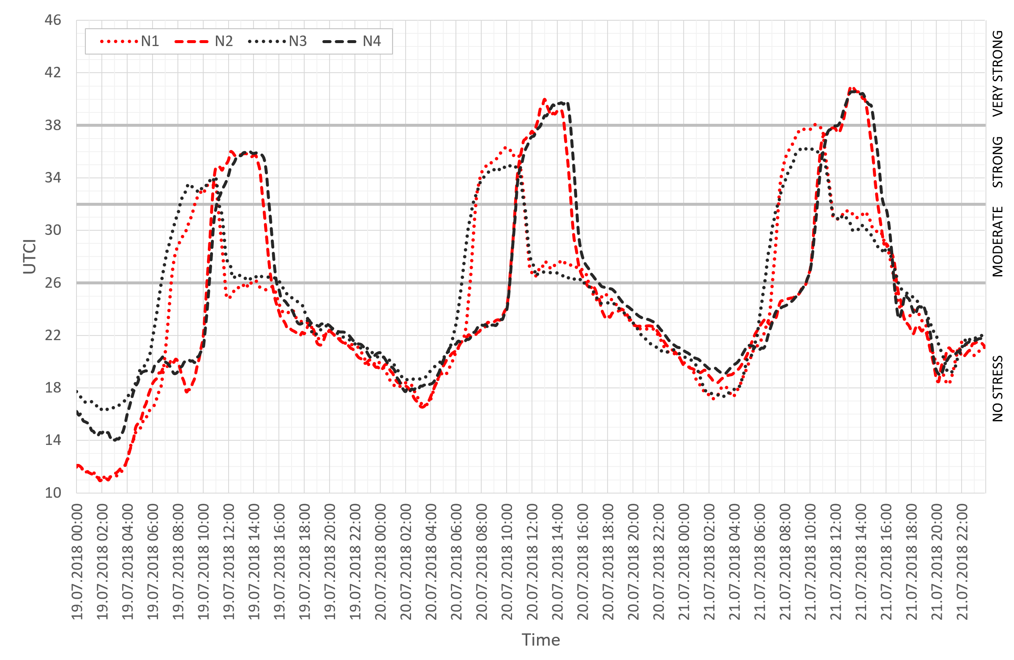
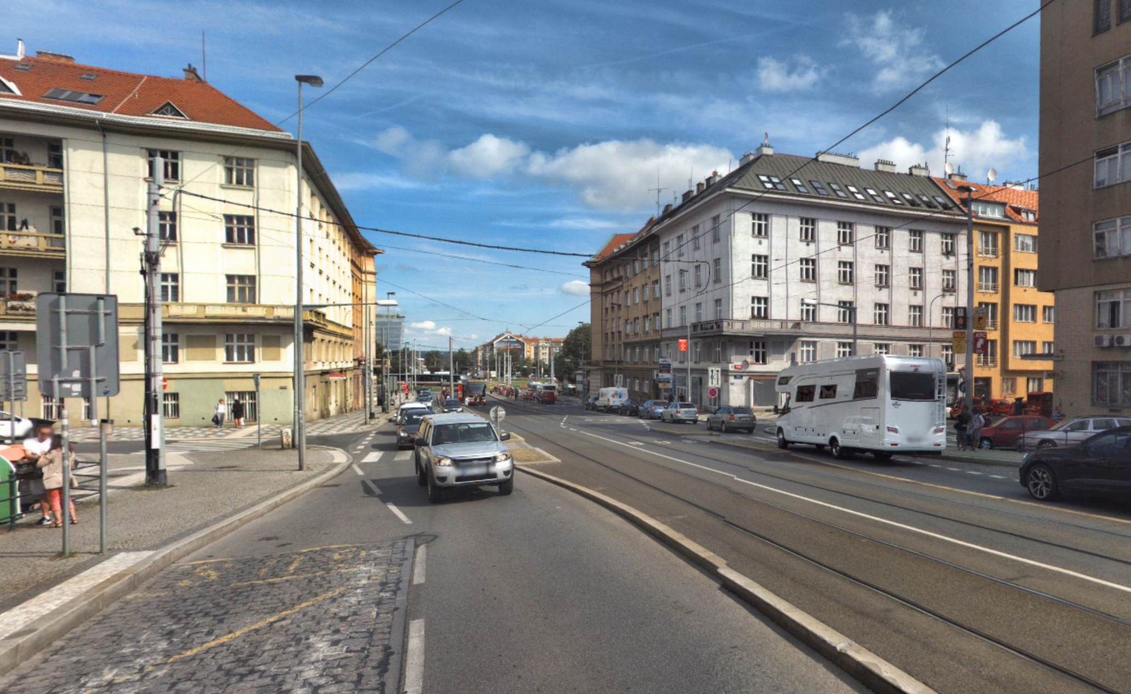
Uliční kaňon
Podmínky se výrazně liší i v rámci ulice
Příklad: rozdíly v hodnotách pocitové teploty (UTCI) mezi V a Z stranou ulice
N1
N2
Z
V
N3
N4

Slide 9
Přesné výsledky => přesná data
Okrajové podmínky modelu (neboli regionální počasí)
Popis města pro simulaci podmínek vlivu města
  Výšky a tvary budov, vlastnosti zdí (barva, materiál, zateplení apod.)
  Vlastnosti silnic, chodníků, trávníku, hřišť a dalších povrchů
  Popis vodních prvků (řeky, jezera, rybníky atd.)
  Podrobný popis stromů a keřů
  Zdroje znečištění (projíždějící auta, vytápění, průmyslové zdroje...), antropogenní zdroje tepla (vytápění, klimatizace…)
Všechny procesy jsou úzce provázané a navzájem se ovlivňují!
Přesná data s nepřesným modelem neposkytnou přesné výsledky

Slide 10
Výsledky modelu musí dávat smysl!

Slide 11
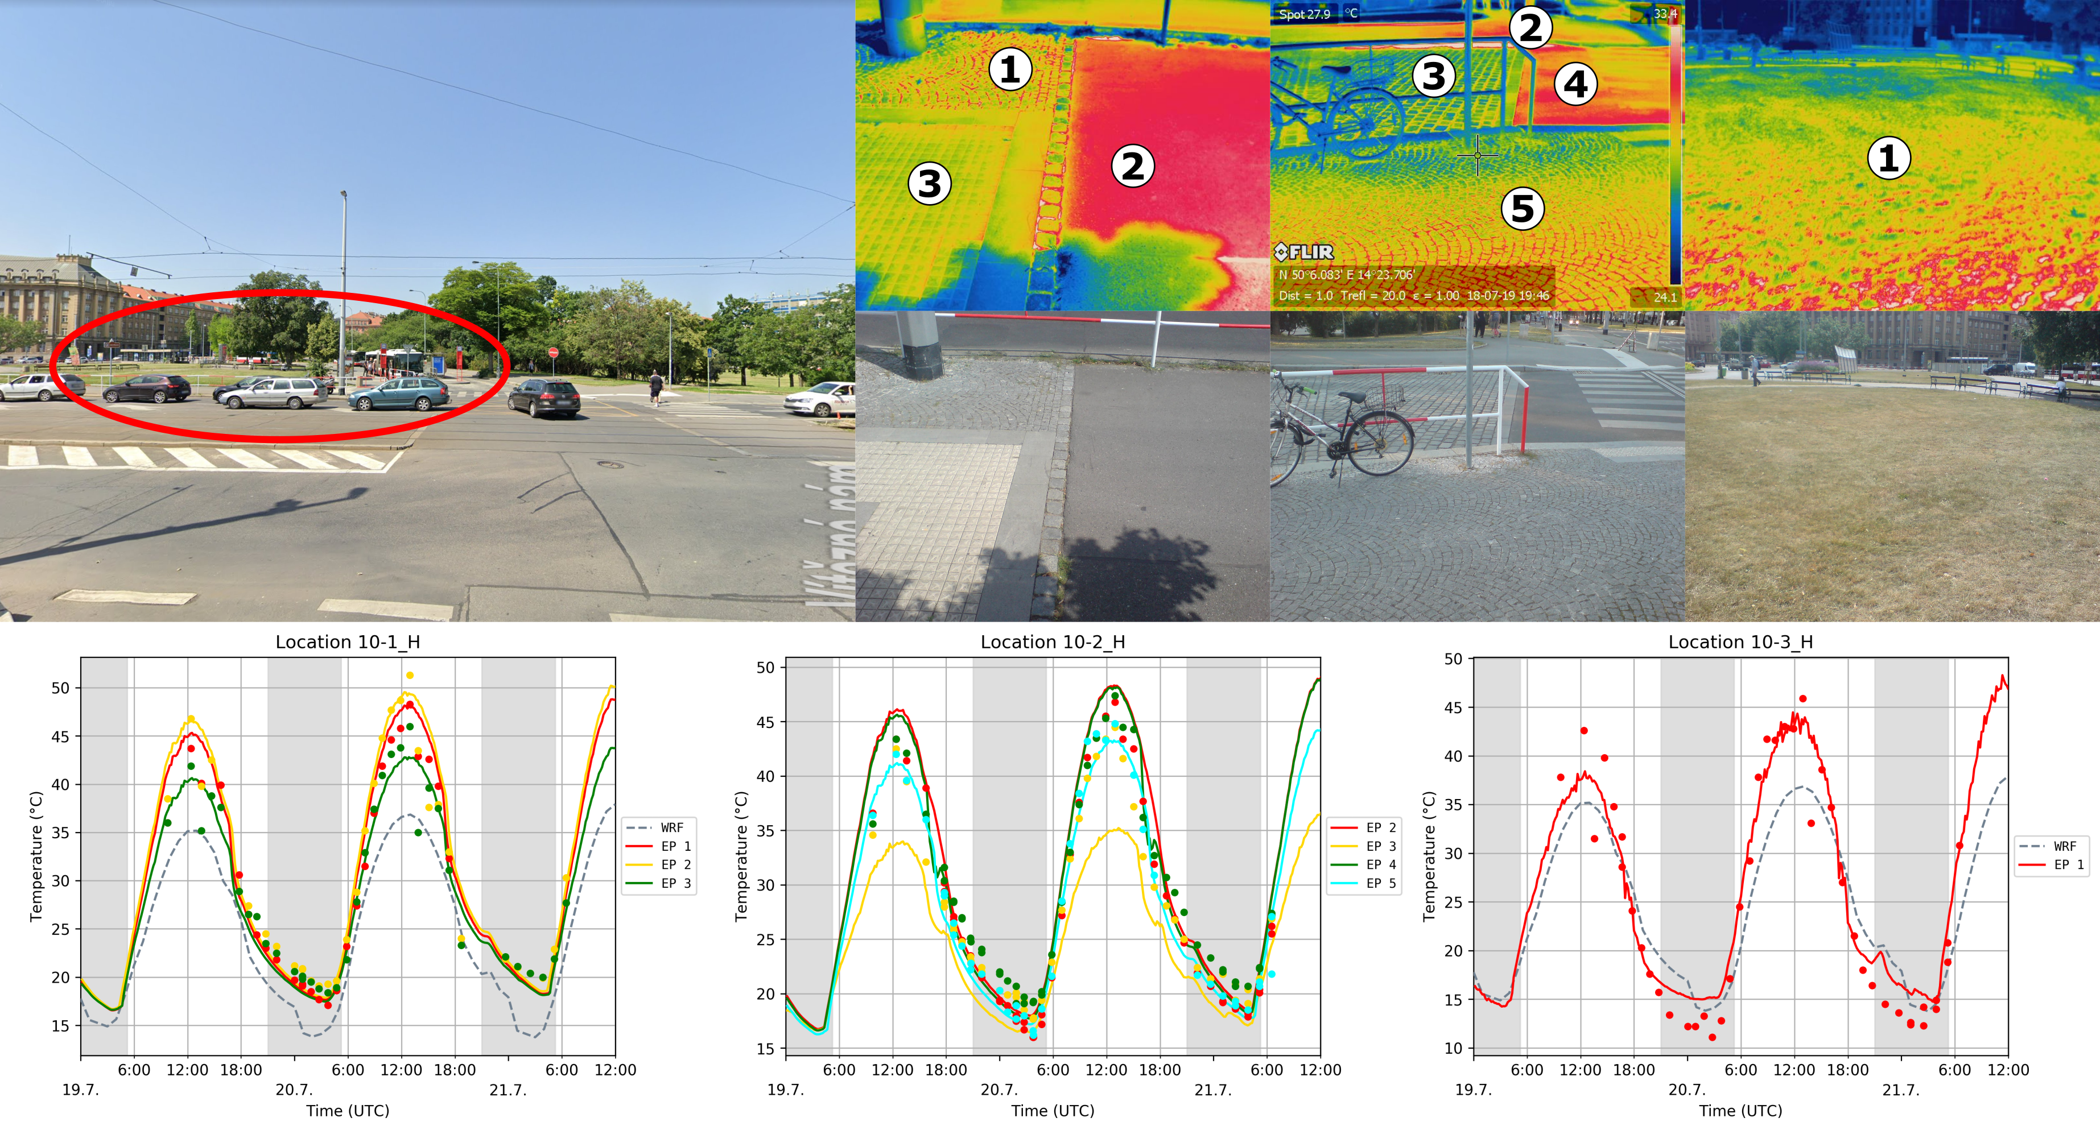
Validace horizontálních povrchů
Zdroj dat: Resler a kol. 2021 (https://doi.org/10.5194/gmd-14-4797-2021)

Slide 12
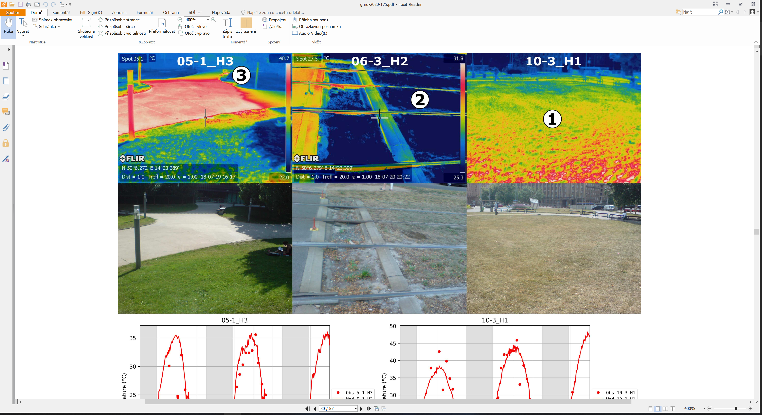
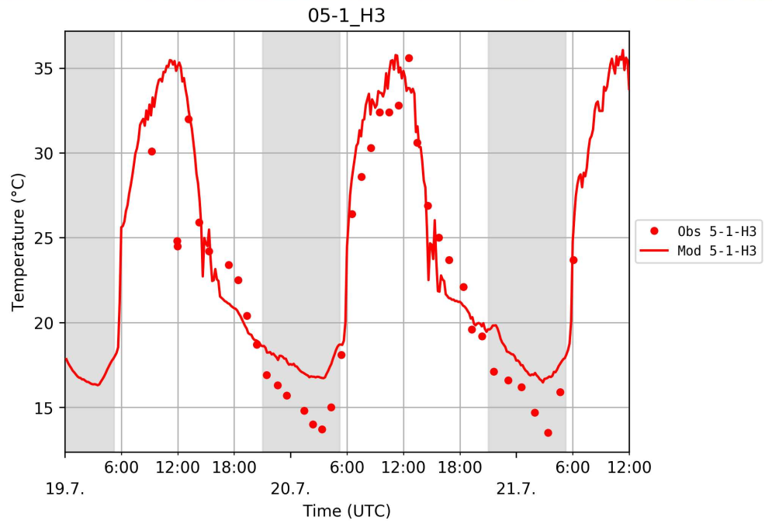
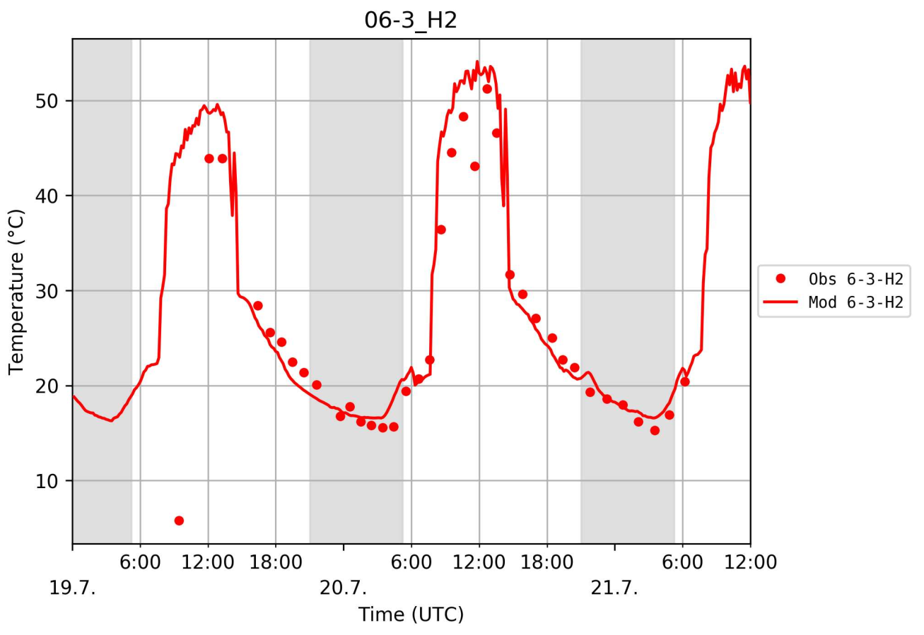
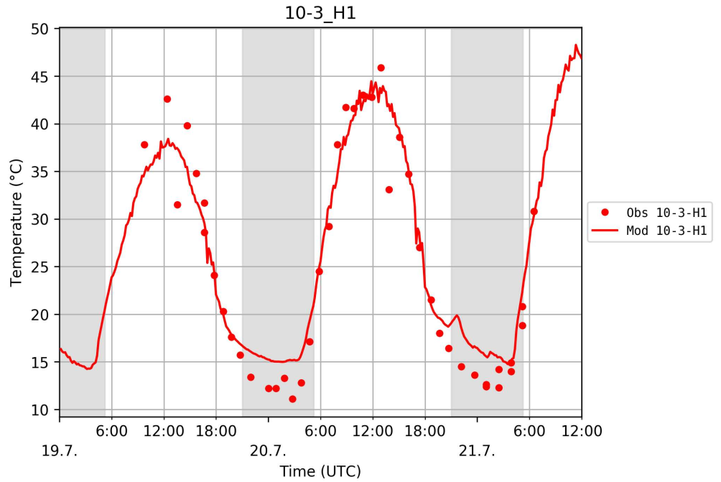
Validace podobných typů povrchů
Různé vlastnosti trávníků (závlaha, vazba na podloží atd.)
max. ±35 °C
max. ±53 °C
max. ±48 °C
Zdroj dat: Resler a kol. 2021 (https://doi.org/10.5194/gmd-14-4797-2021)

Slide 13
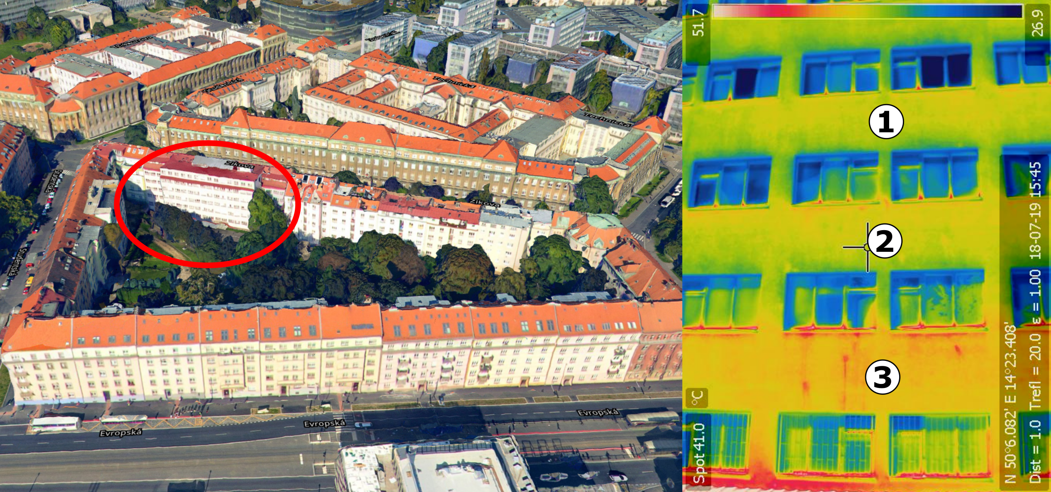
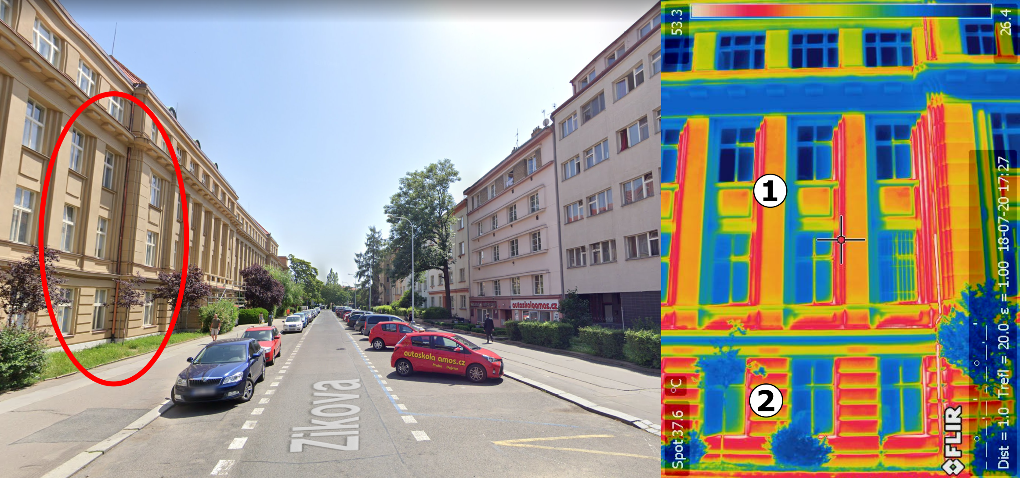
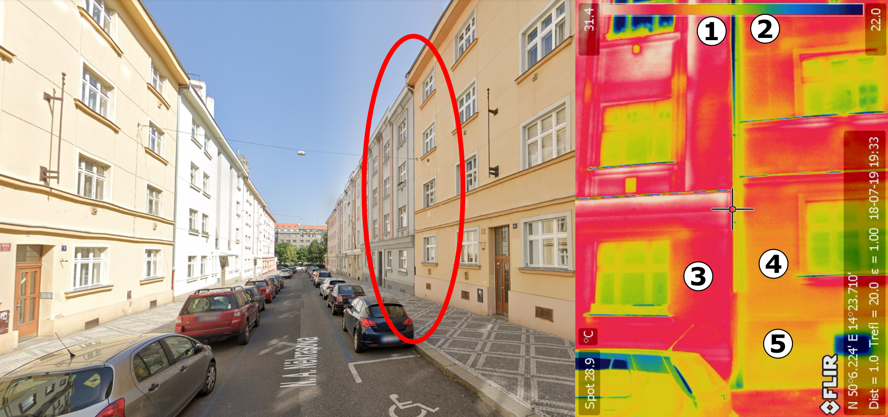
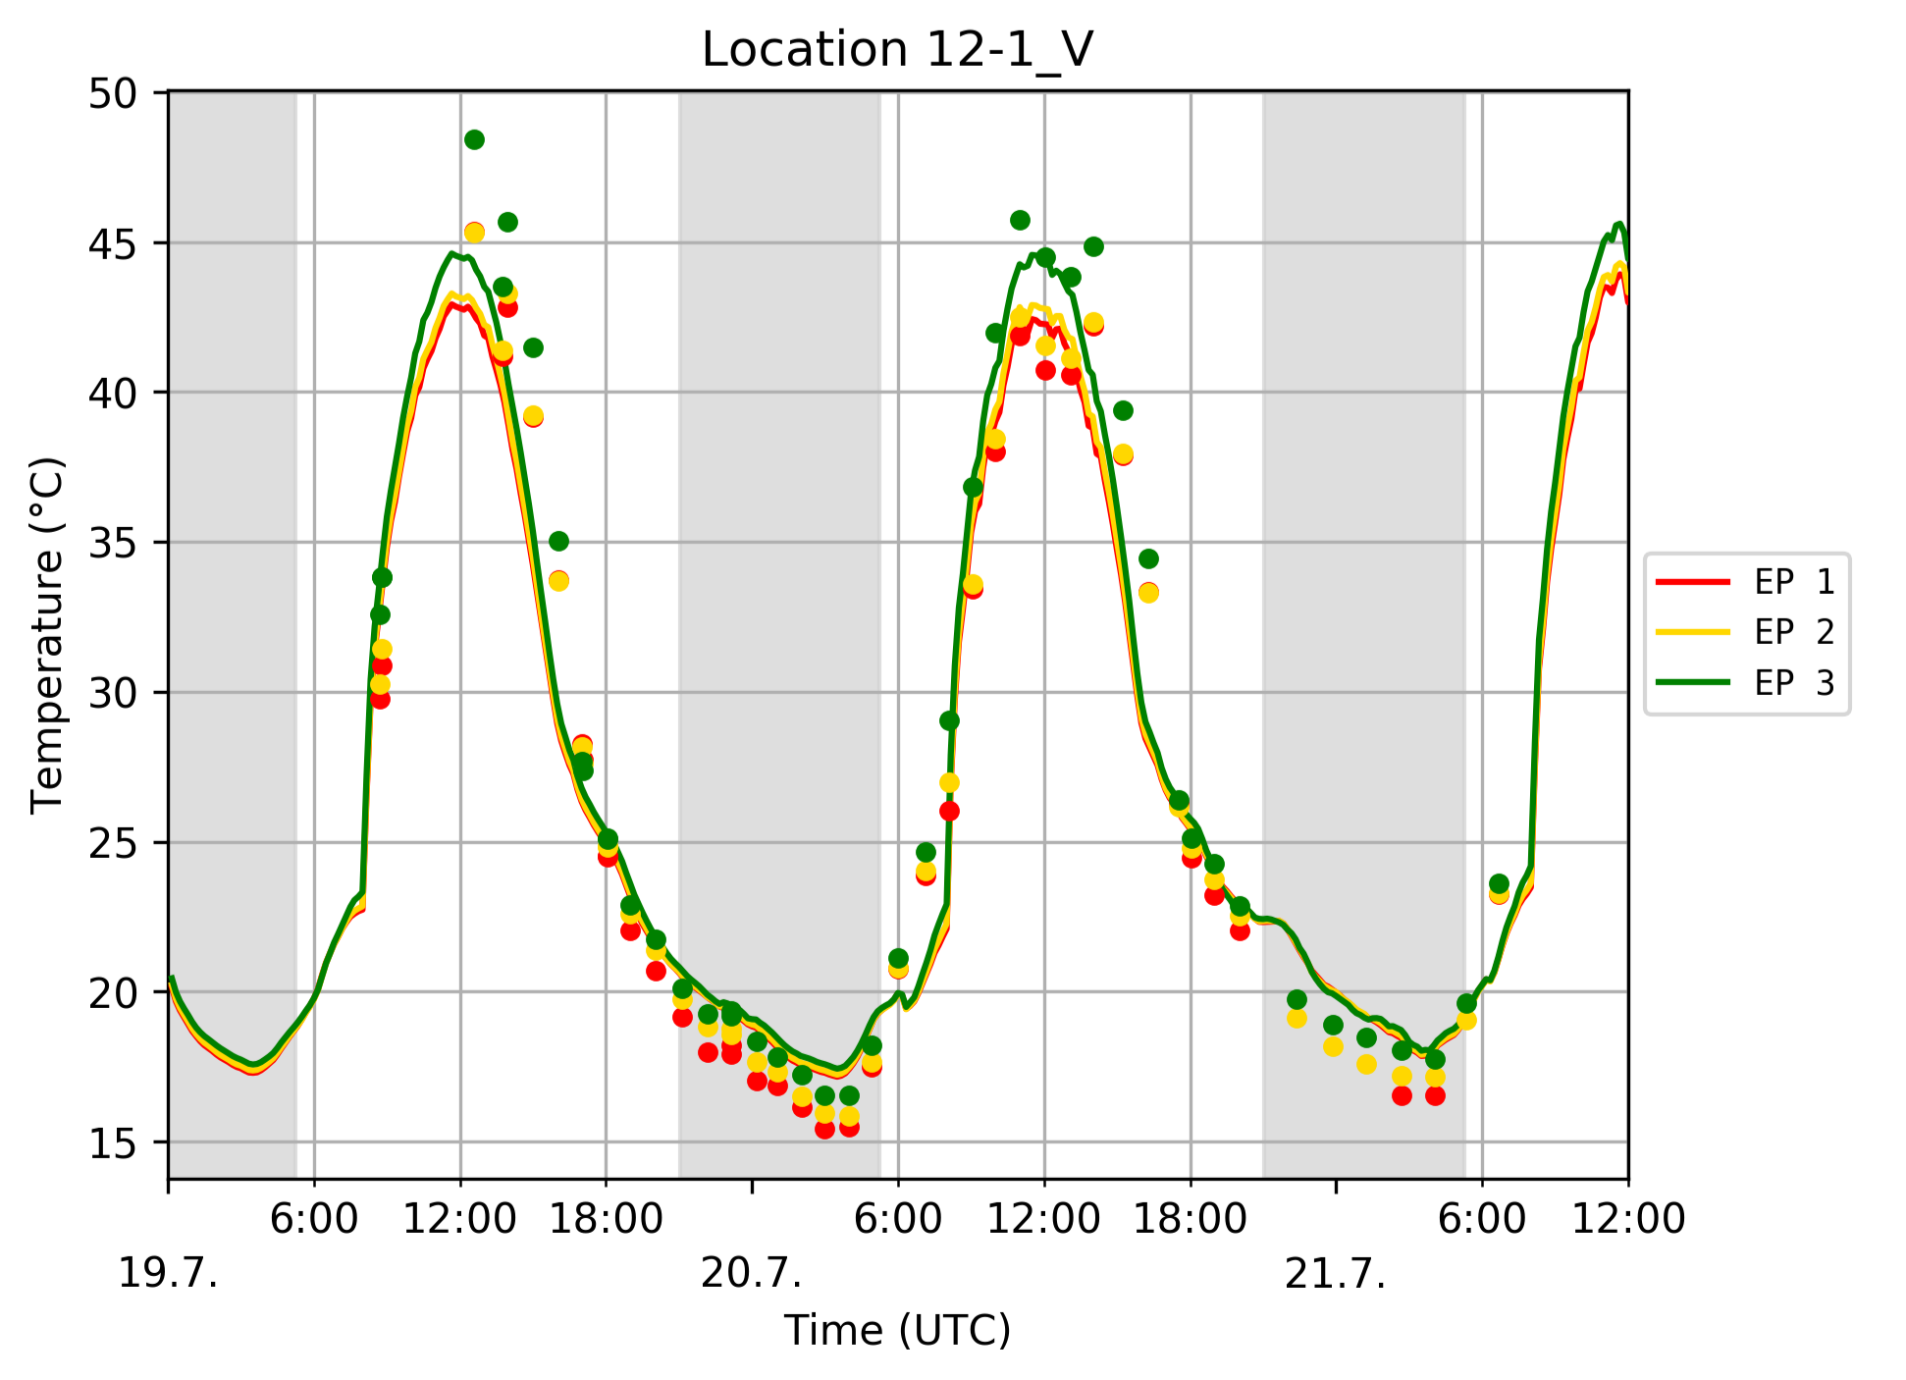
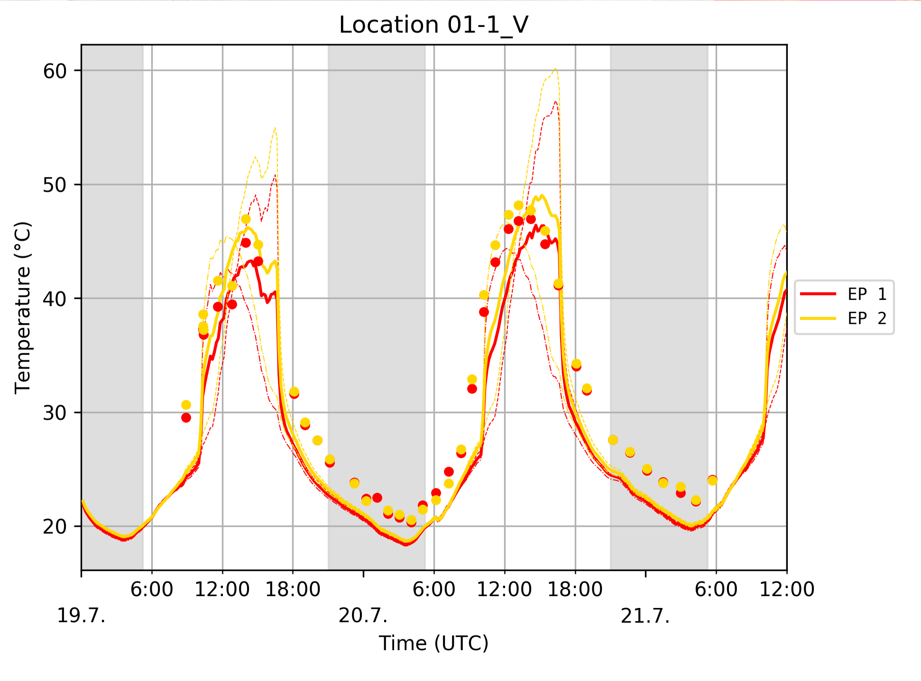
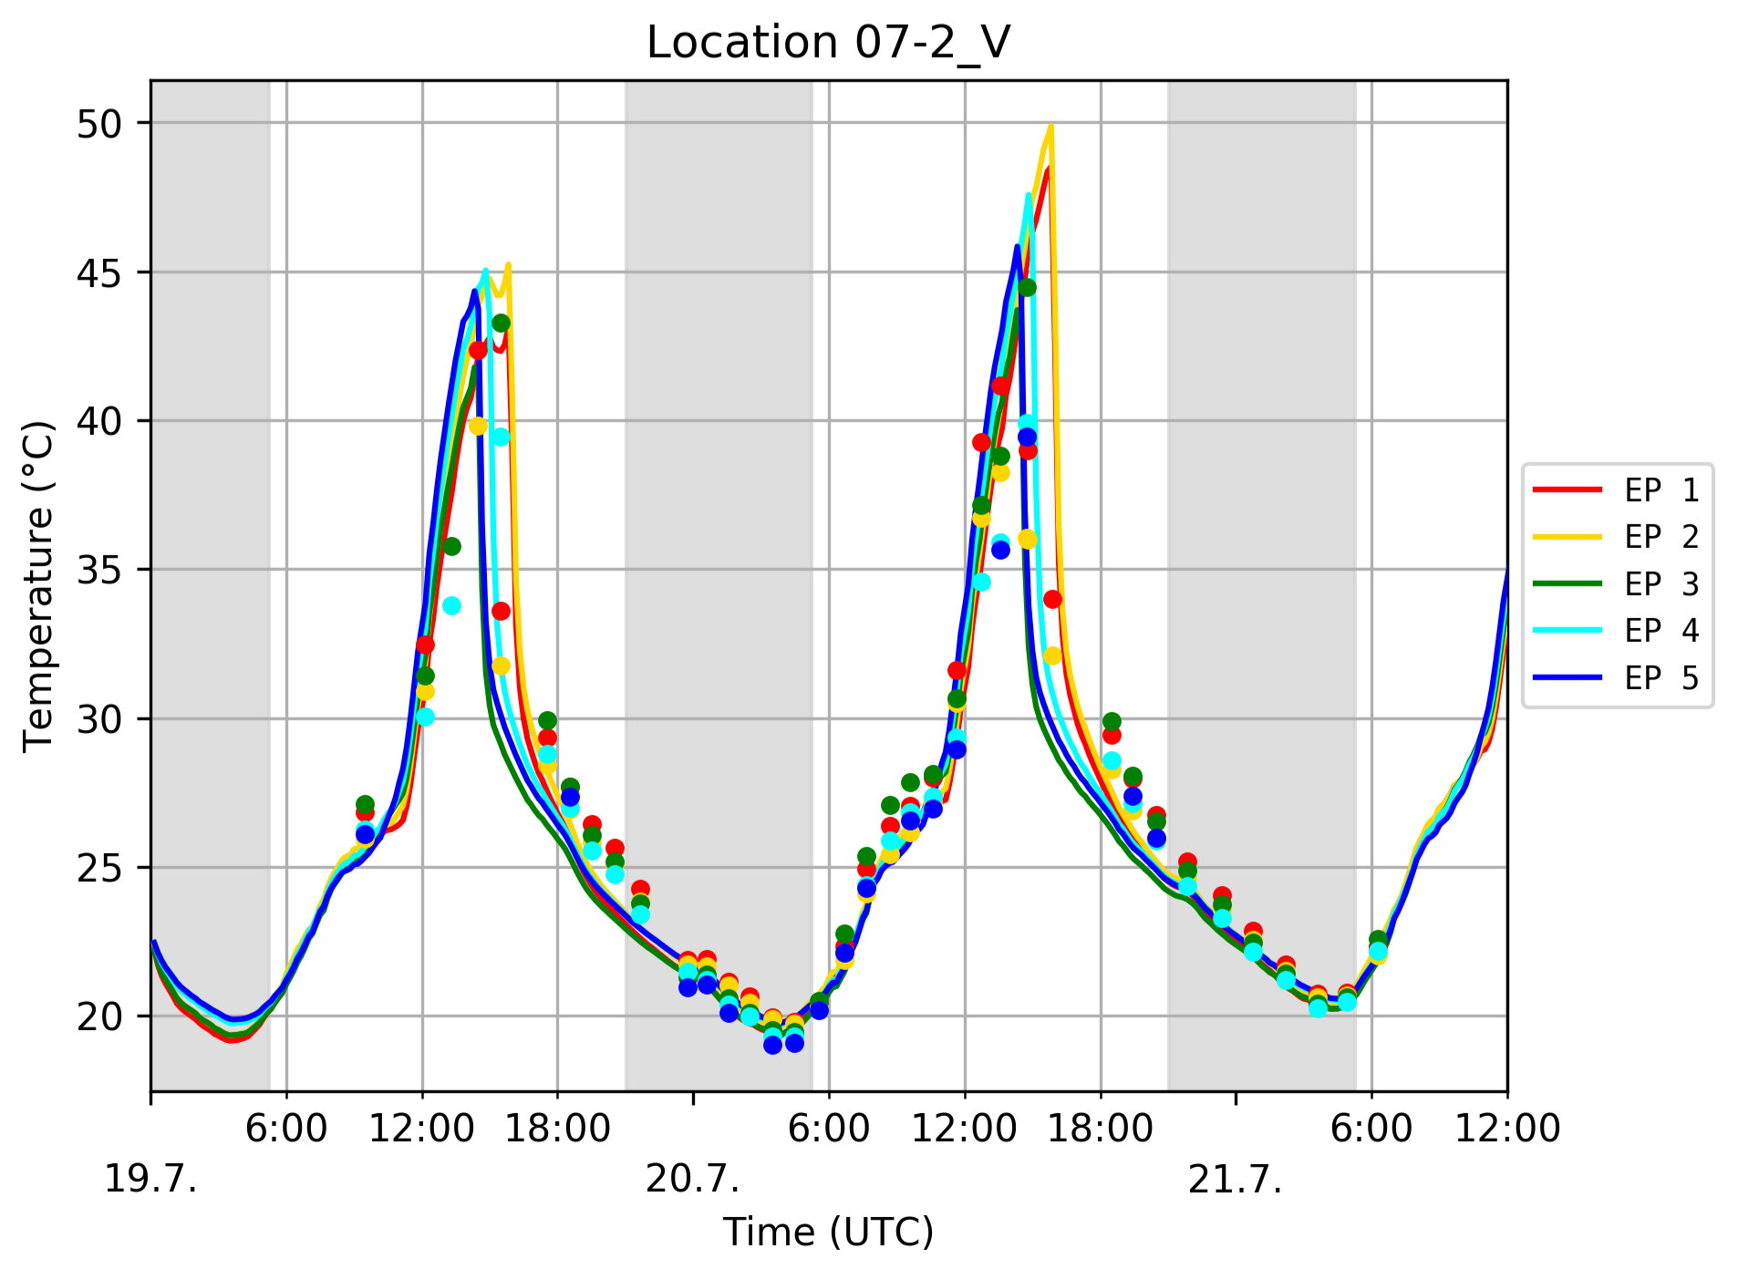
Validace vertikálních povrchů
Zdroj dat: Resler a kol. 2021 (https://doi.org/10.5194/gmd-14-4797-2021)

Slide 14
Jsou-li výsledky relevantní, můžeme „modelovat“
(příklady z Prahy-Holešovic)

Slide 15
Zpracovávané proměnné (nejčastější)
2D
  Střední radiační teplota (MRT), krátkovlnné a dlouhovlnné složky záření, energetická bilance a její složky, biometeorologické indexy (PT, PET, UTCI), T_{2m}, rychlost větru (10 m), povrchová teplota atd.
3D
  Složky proudění (u, v, w)
  Znečištění ovzduší (NO, NO₂, O₃, PM_{2.5}, PM₁₀ a další)
  Tlak vzduchu, kinetická teplota atd.
3D povrchy (stěny budov)
  Povrchová teplota

Slide 16
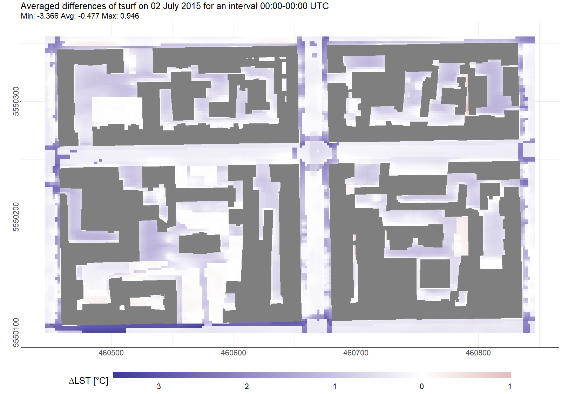
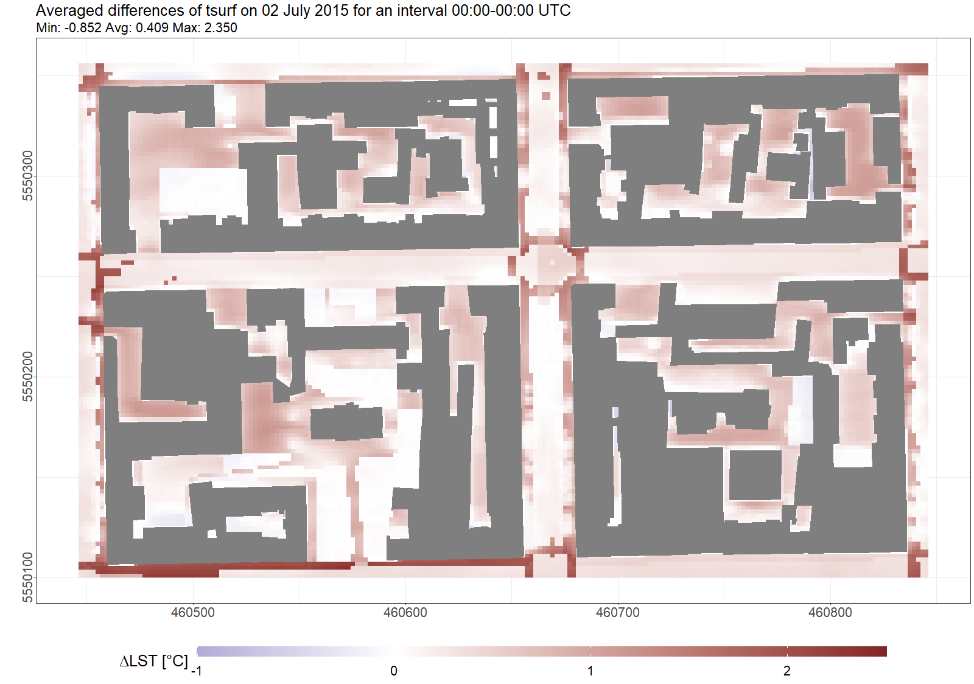
Vysoce reflexní povrchy a povrchová teplota
∆LST ≈ -0.48°C
∆LST ≈ +0.40°C
Zdroj dat: Belda a kol. 2021 (https://doi.org/10.5194/gmd-14-4443-2021)

Slide 17
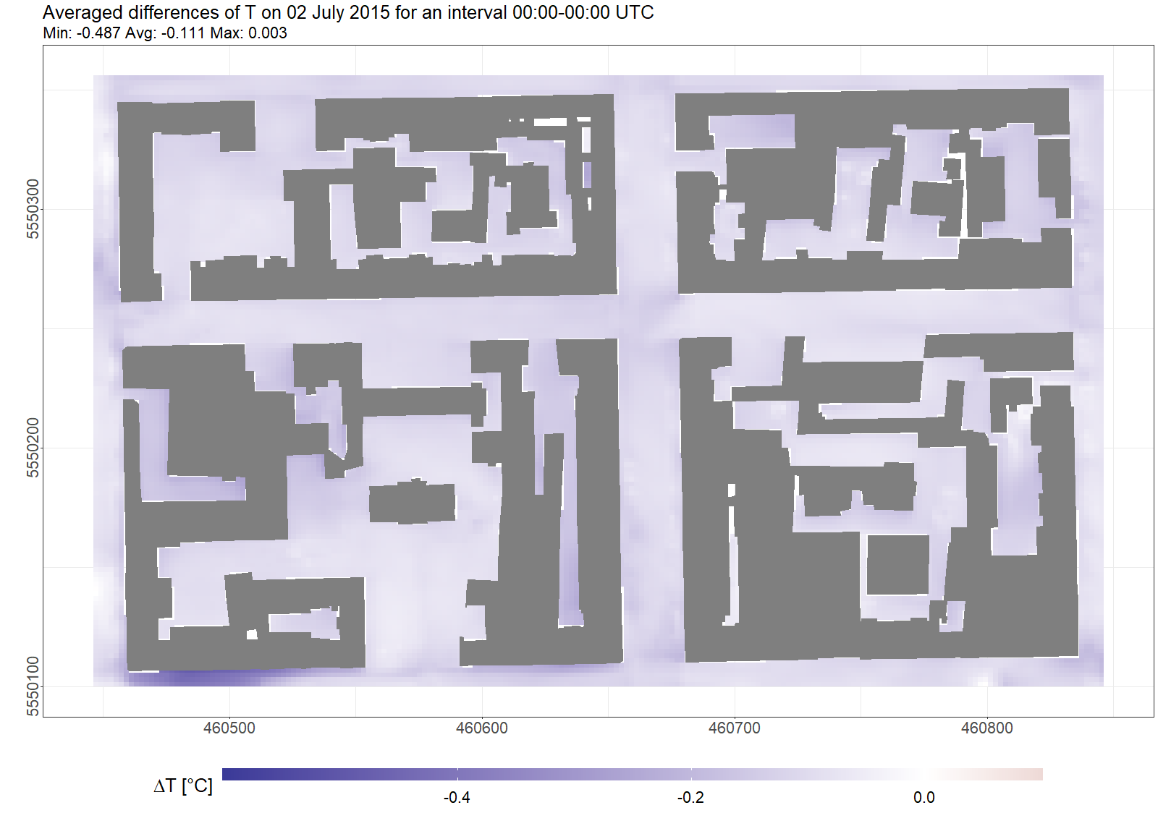
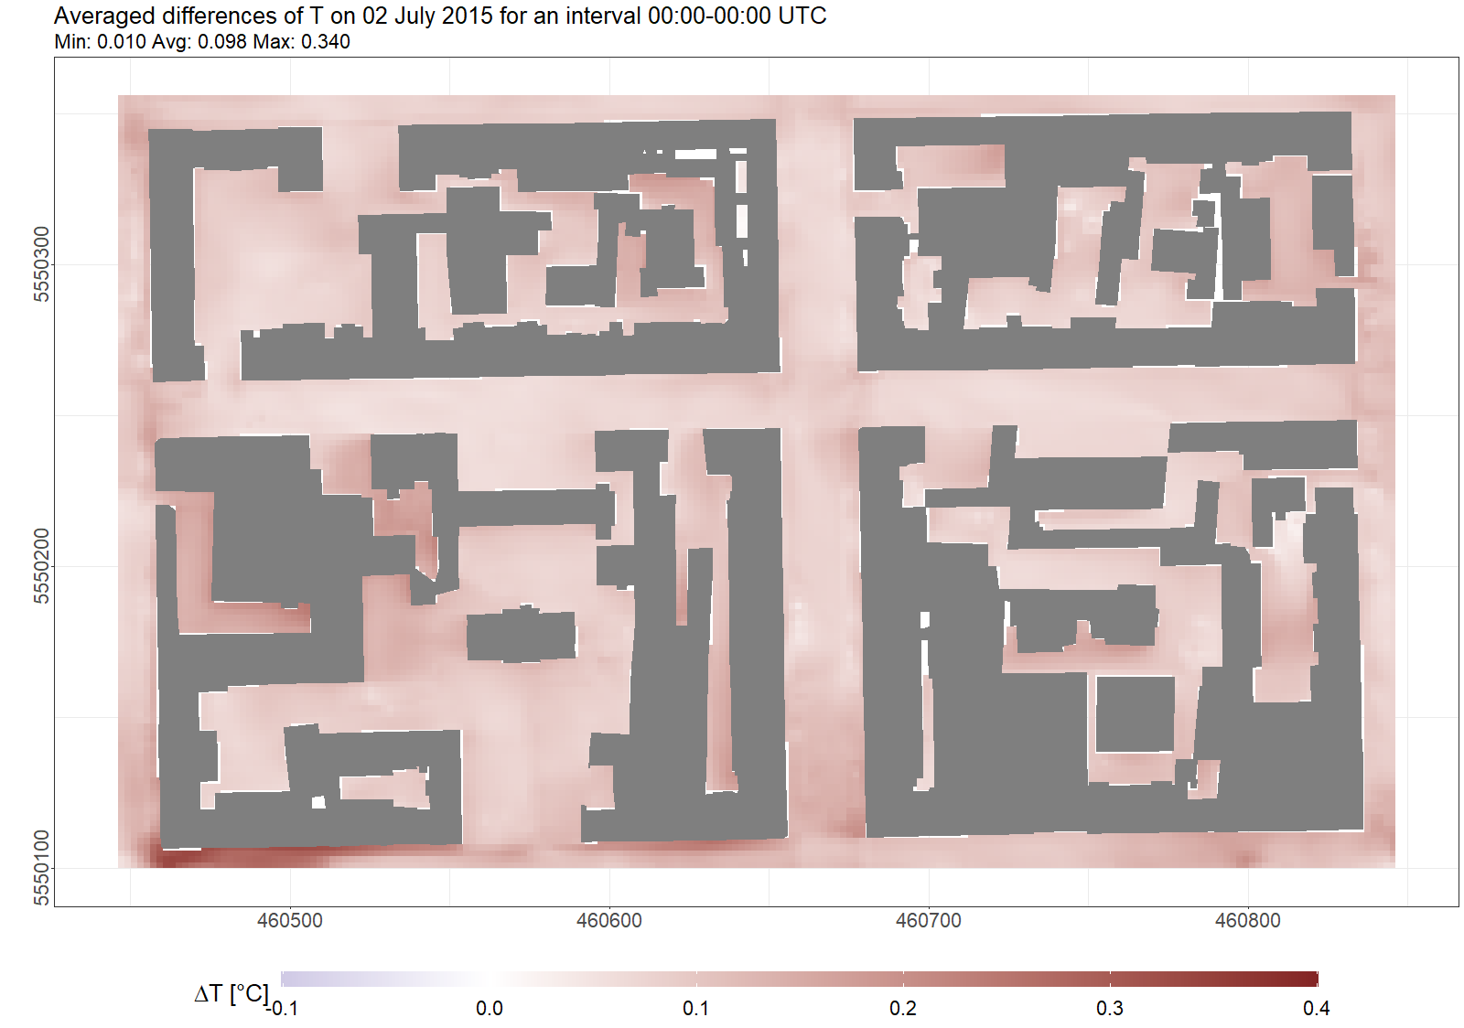
Vysoce reflexní povrchy a teplota vzduchu
∆T_{2m} ≈ -0.11°C
∆T_{2m} ≈ +0.10°C
Zdroj dat: Belda a kol. 2021 (https://doi.org/10.5194/gmd-14-4443-2021)

Slide 18
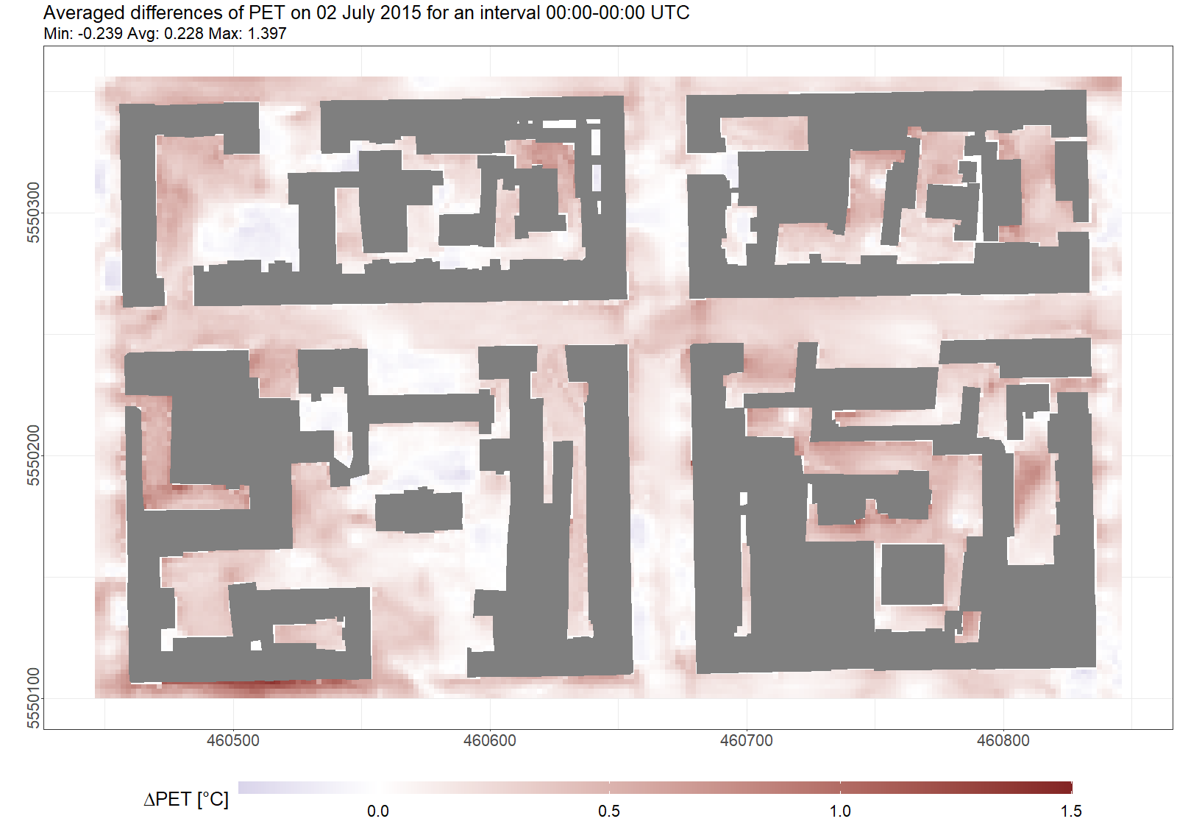
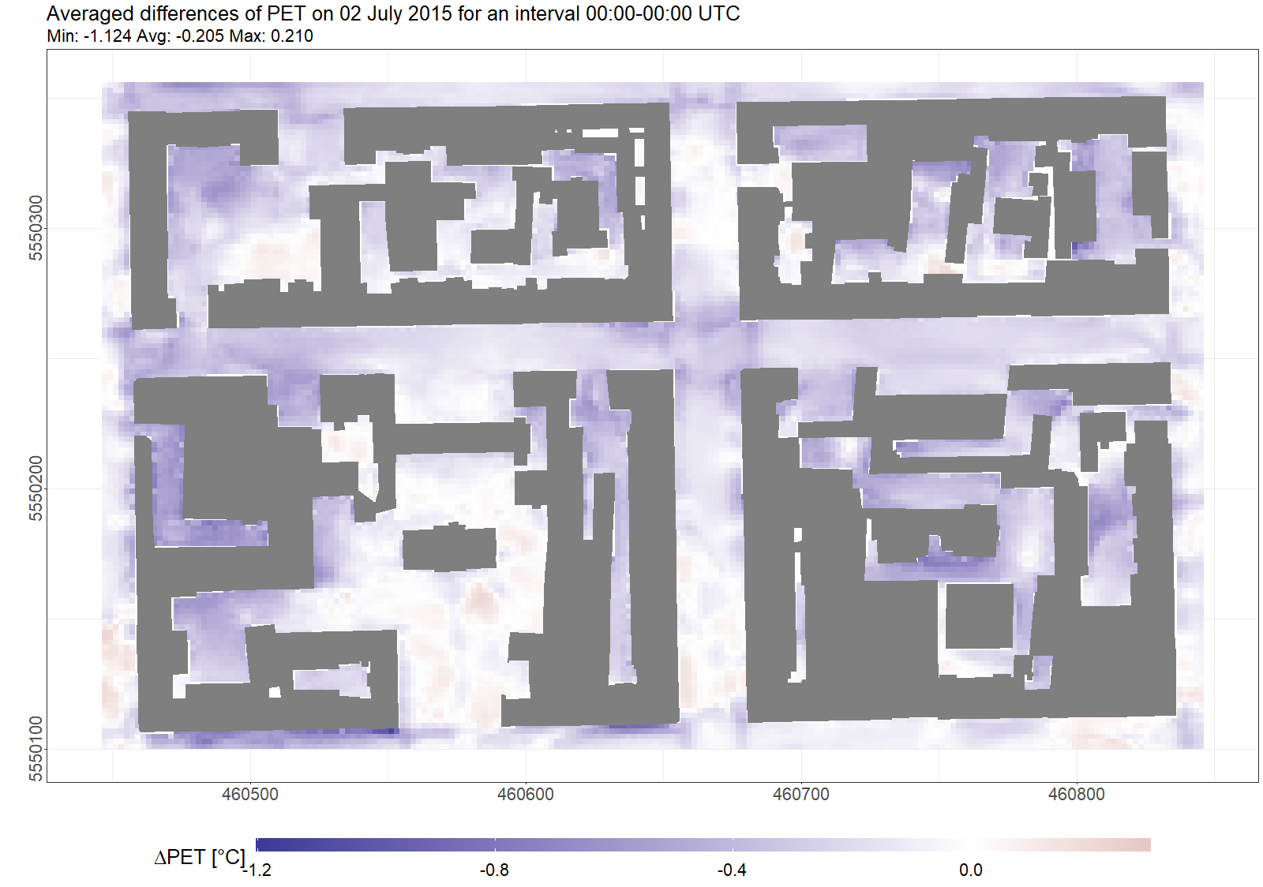
Vysoce reflexní povrchy a pocitová teplota (PET)
∆PET ≈ +0.23°C
∆PET ≈ -0.21°C
Zdroj dat: Belda a kol. 2021 (https://doi.org/10.5194/gmd-14-4443-2021)

Slide 19
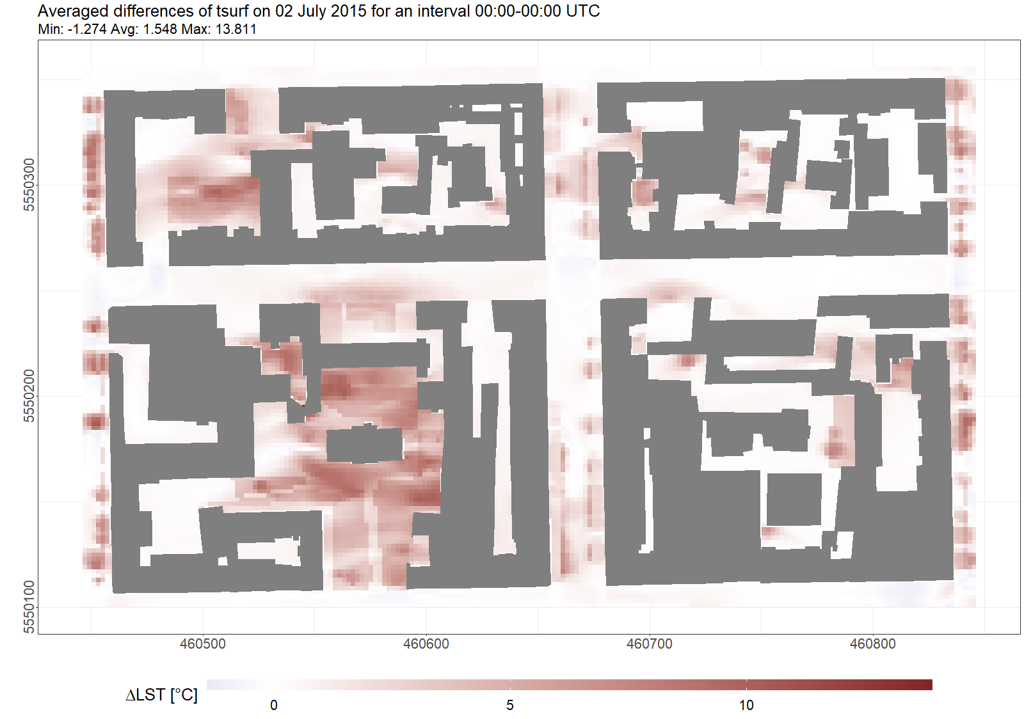
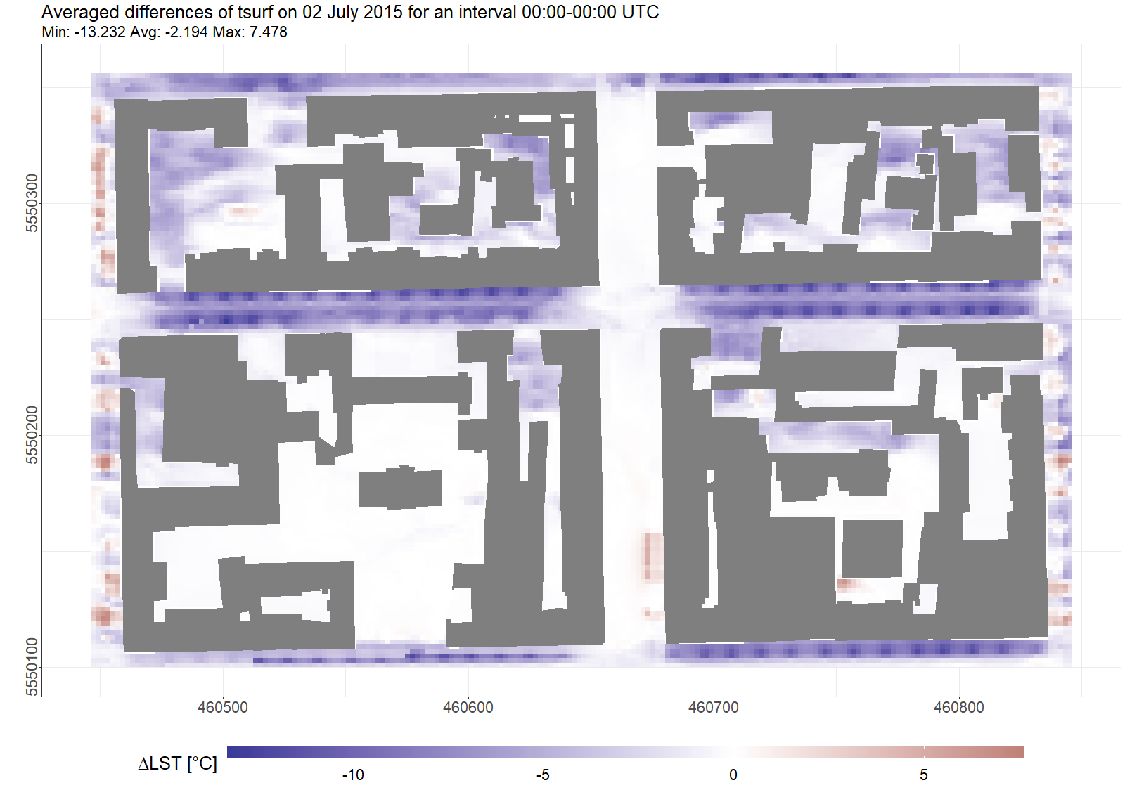
Šedé / zelené město a povrchová teplota
∆LST ≈ +1.55°C
∆LST ≈ -2.19°C
Zdroj dat: Belda a kol. 2021 (https://doi.org/10.5194/gmd-14-4443-2021)

Slide 20
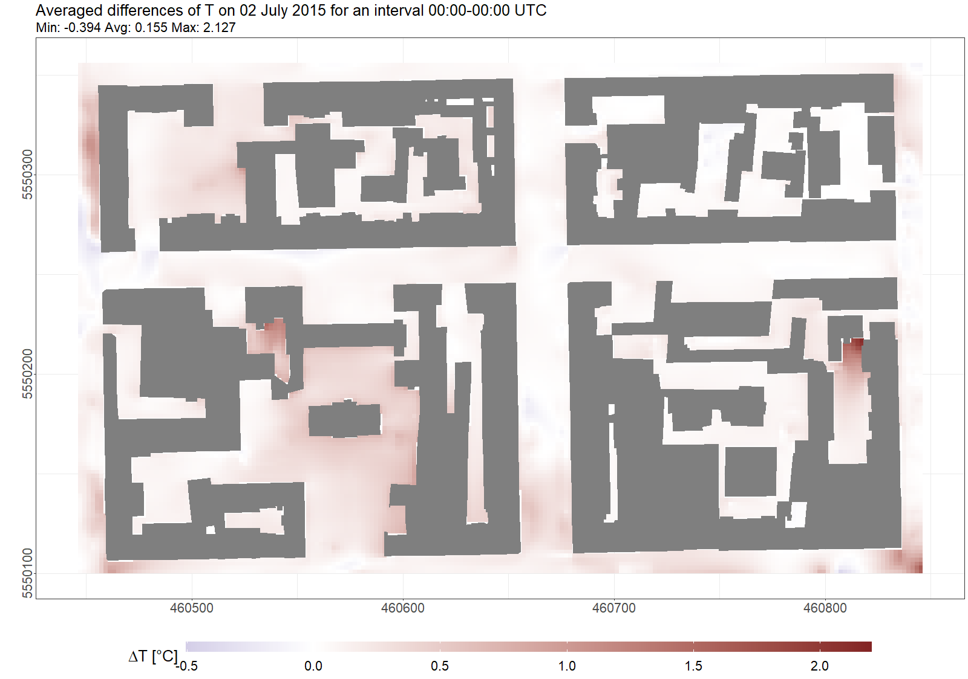
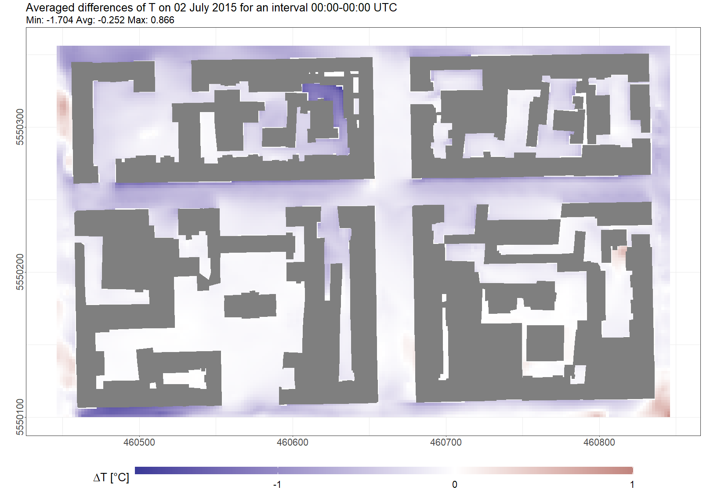
Šedé / zelené město a teplota vzduchu
∆T_{2m} ≈ +0.16°C
∆T_{2m} ≈ -0.25°C
Zdroj dat: Belda a kol. 2021 (https://doi.org/10.5194/gmd-14-4443-2021)

Slide 21
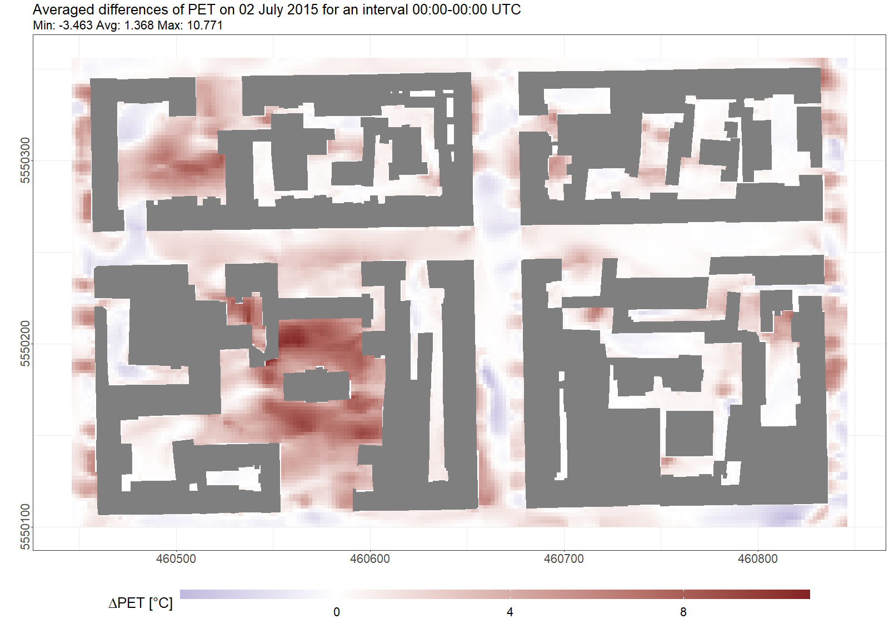
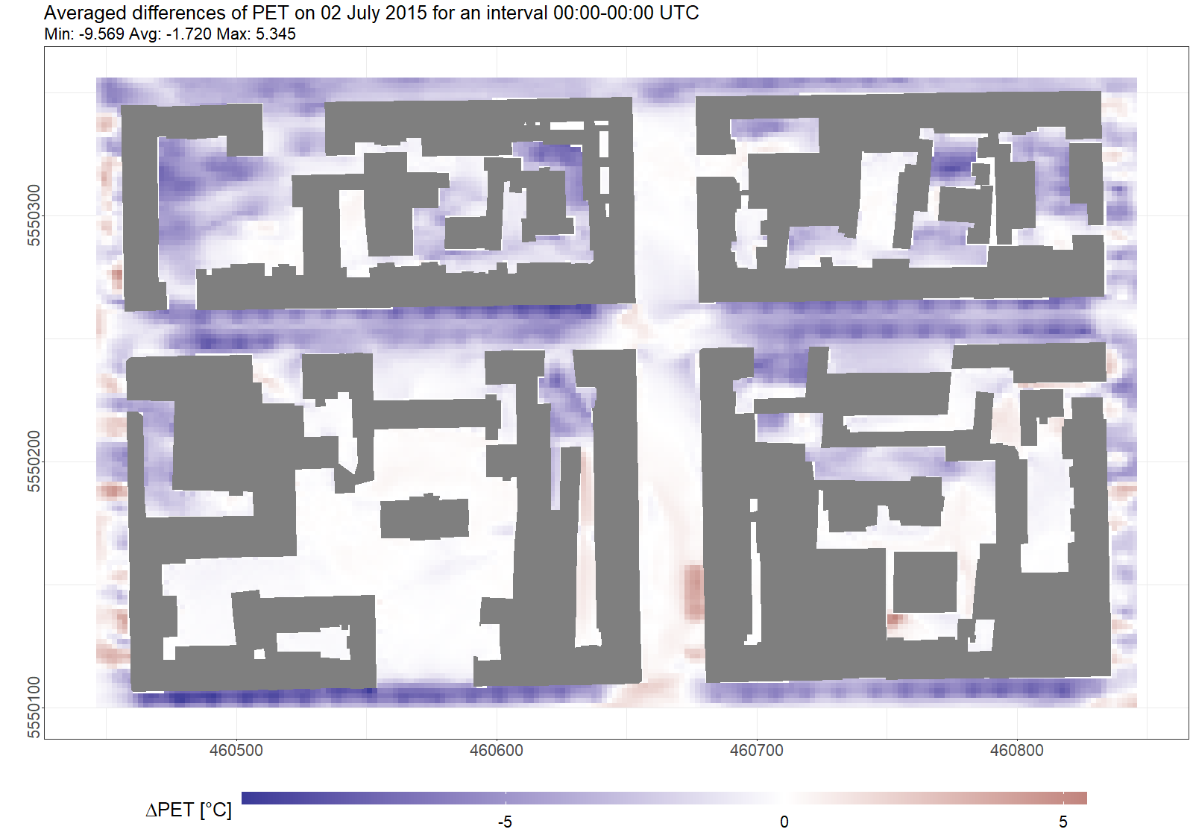
Šedé / zelené město a pocitová teplota (PET)
∆PET ≈ +1.37°C
∆PET ≈ -1.72°C
Zdroj dat: Belda a kol. 2021 (https://doi.org/10.5194/gmd-14-4443-2021)

Slide 22
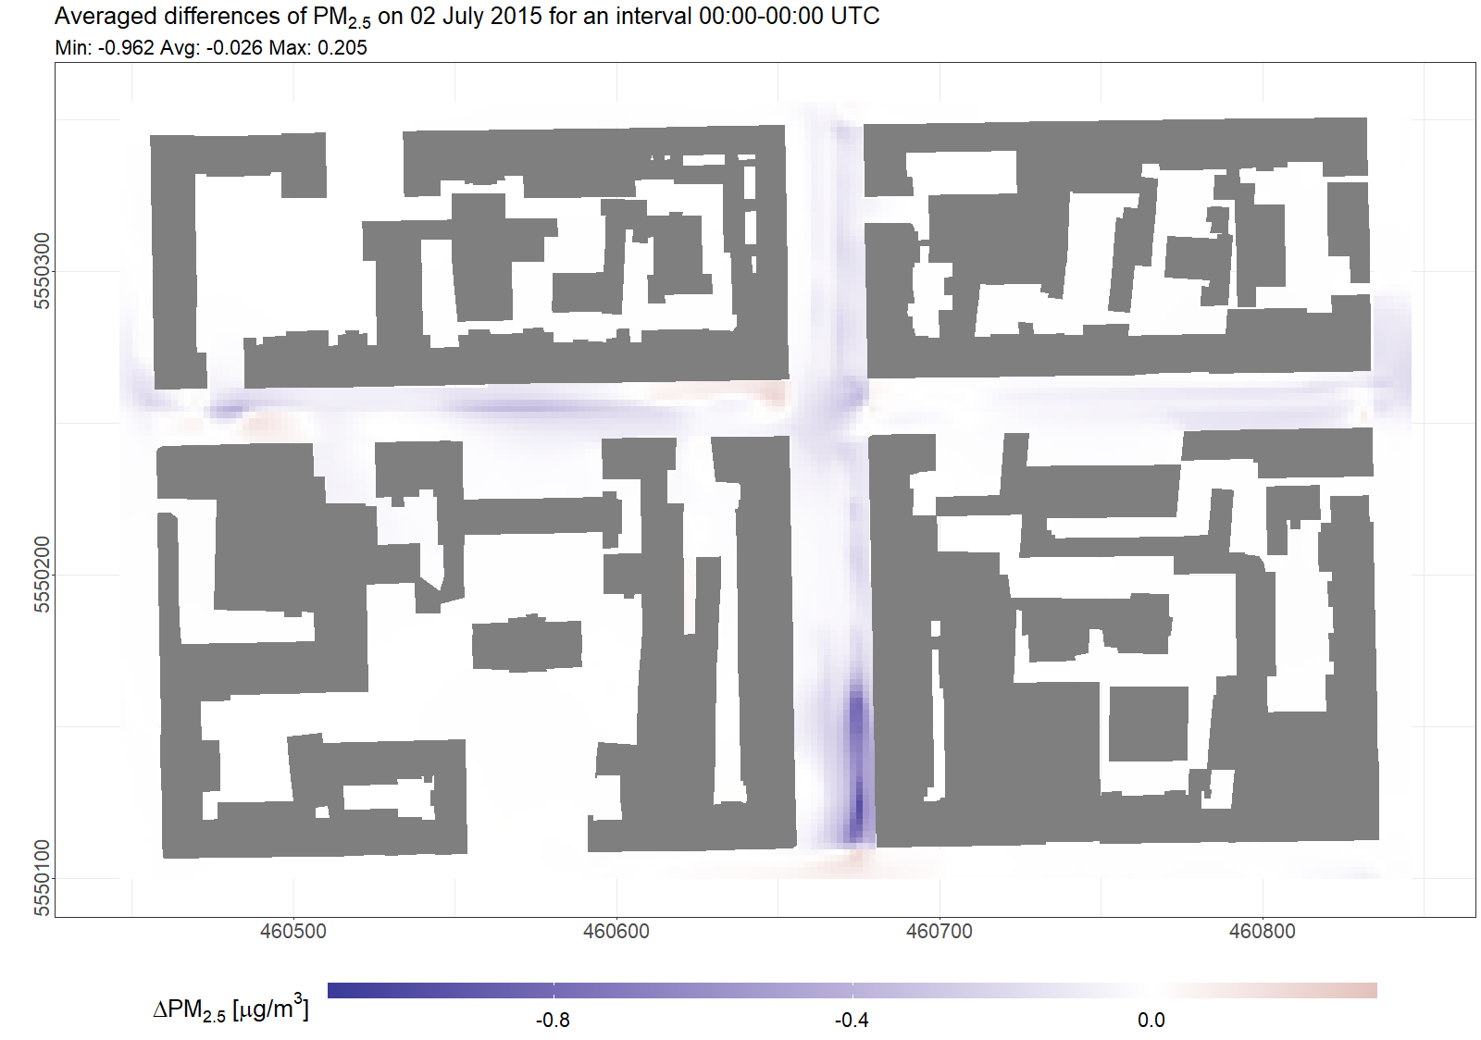
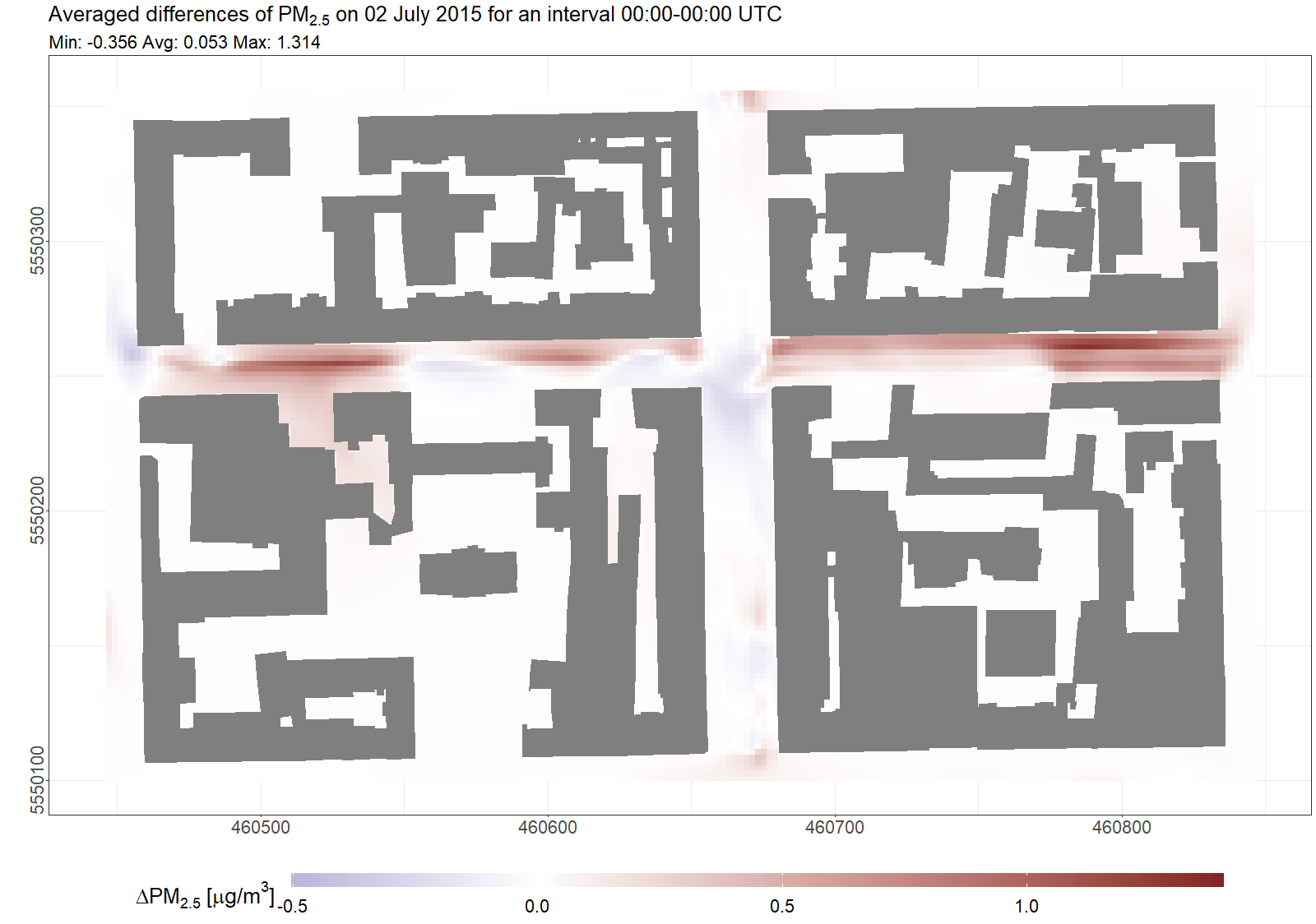
Šedé / zelené město a PM_{2.5}
∆PM_{2.5} ≈ -0.03 µgm⁻³
∆PM_{2.5} ≈ +0.05 µgm⁻³
Zdroj dat: Belda a kol. 2021 (https://doi.org/10.5194/gmd-14-4443-2021)

Slide 23
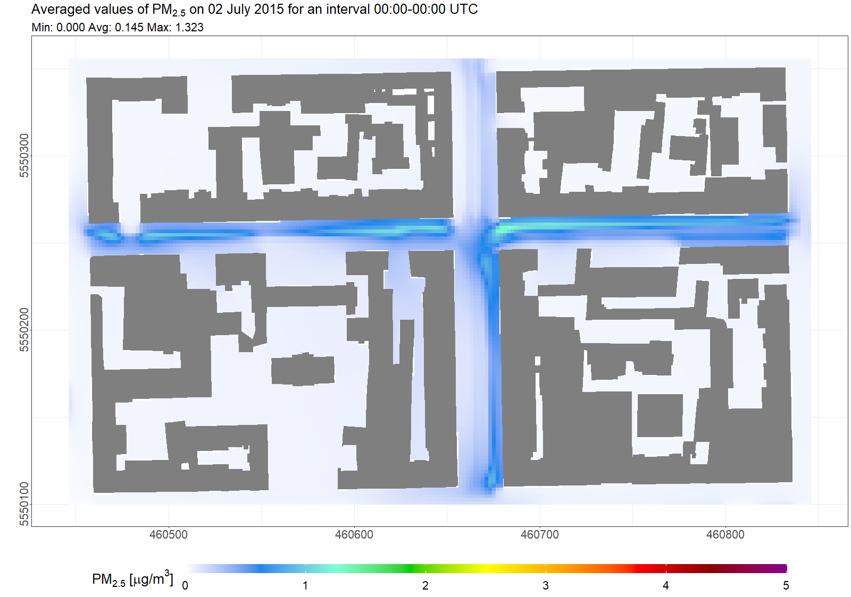
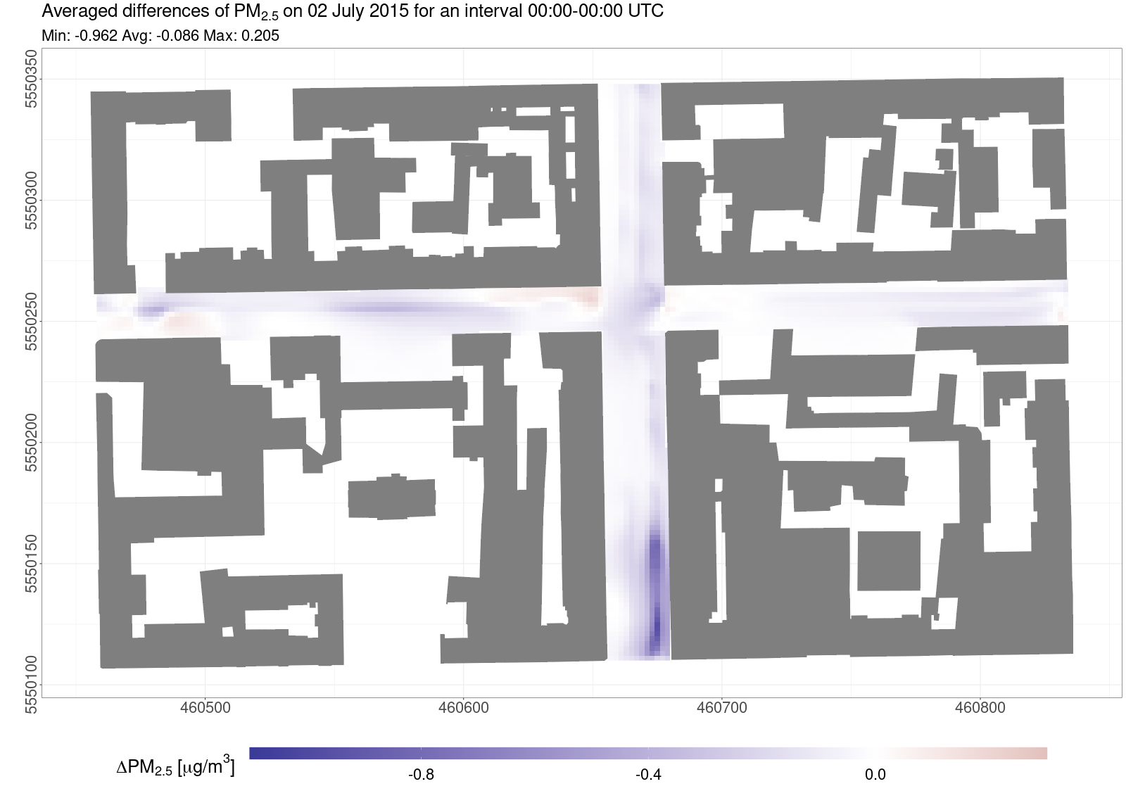
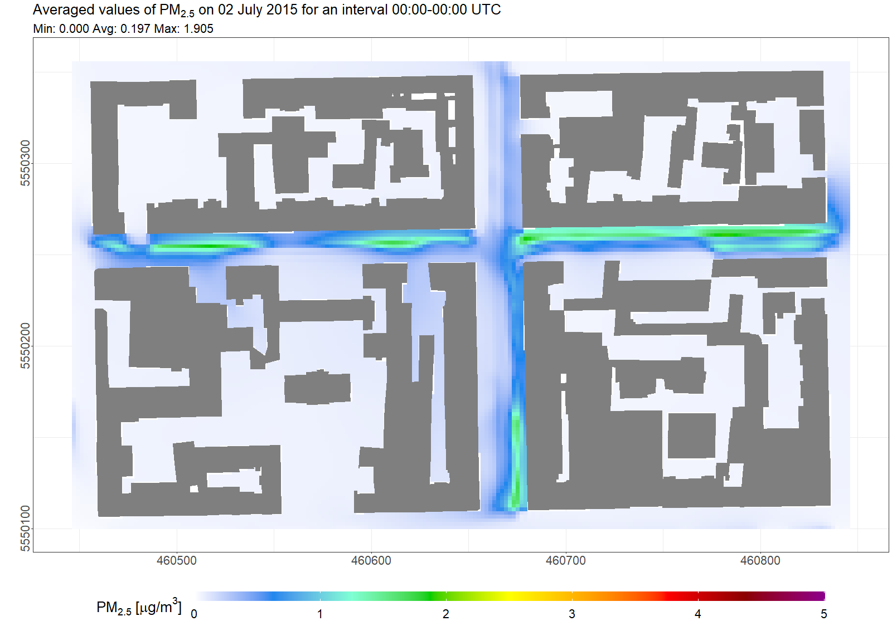
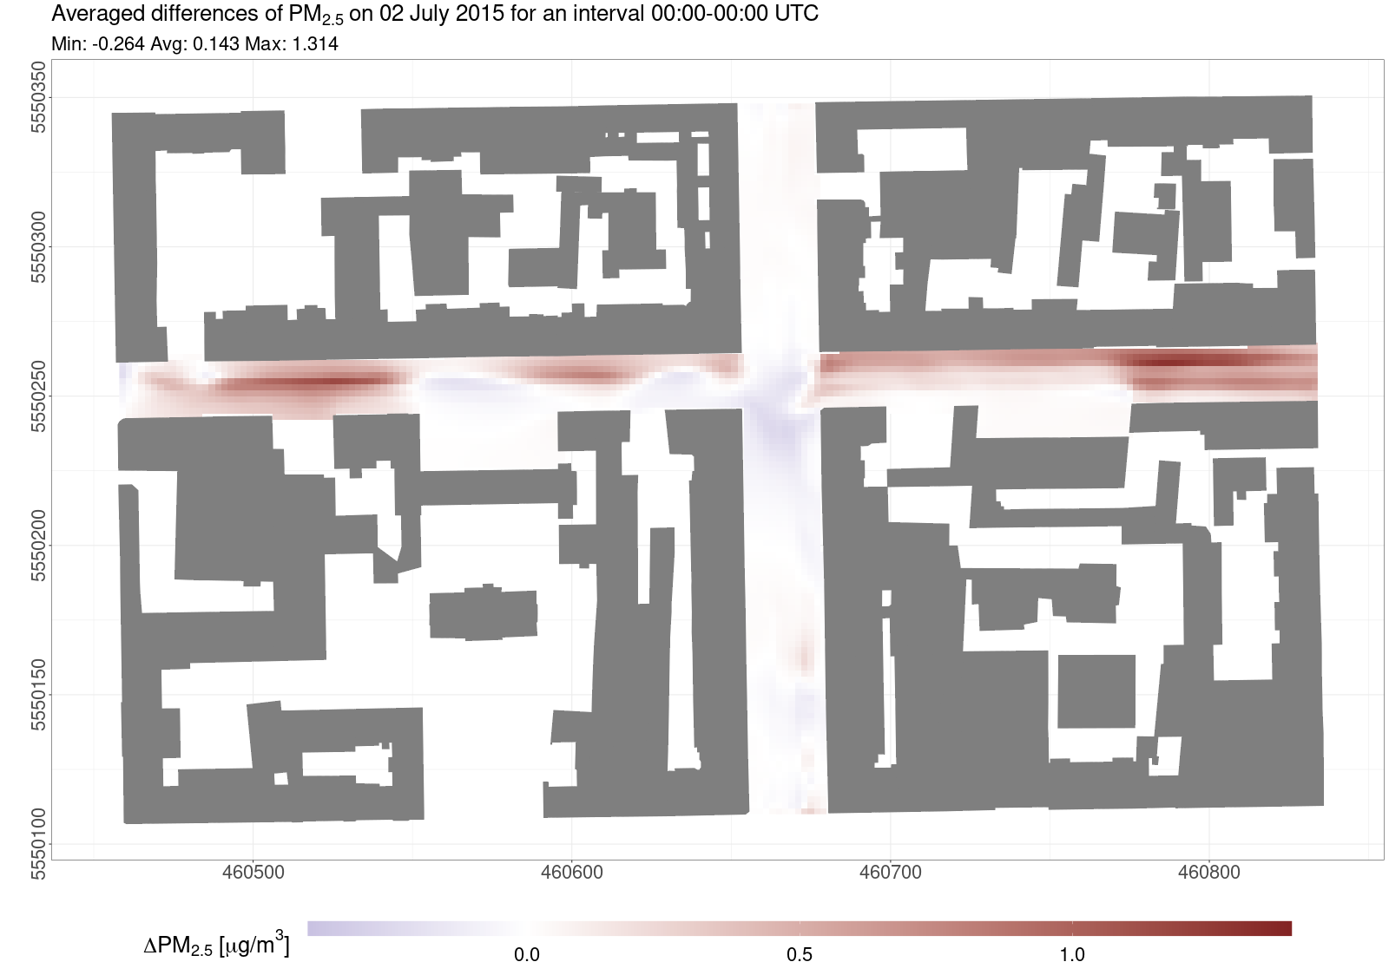
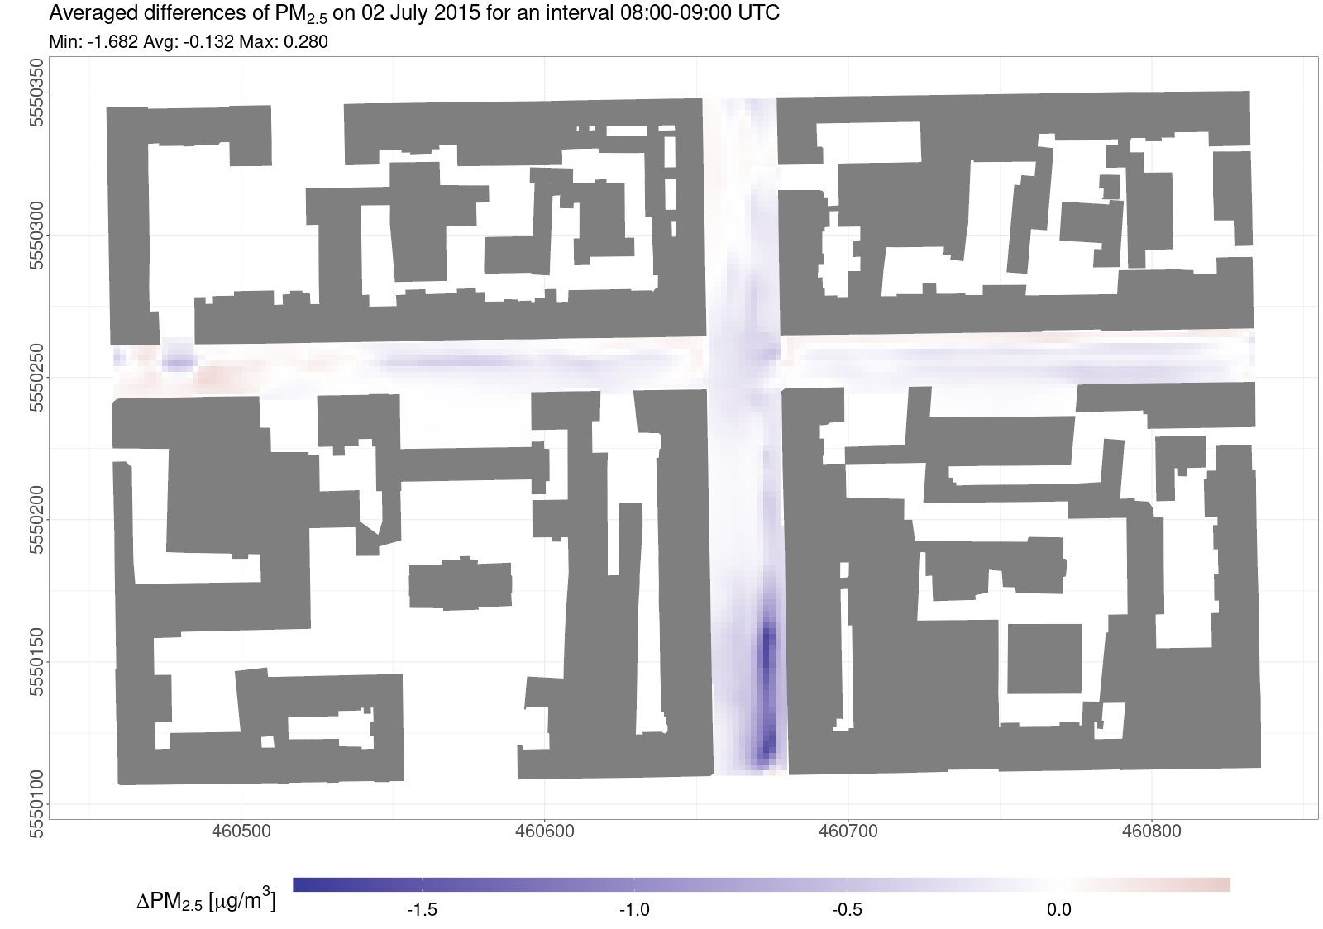
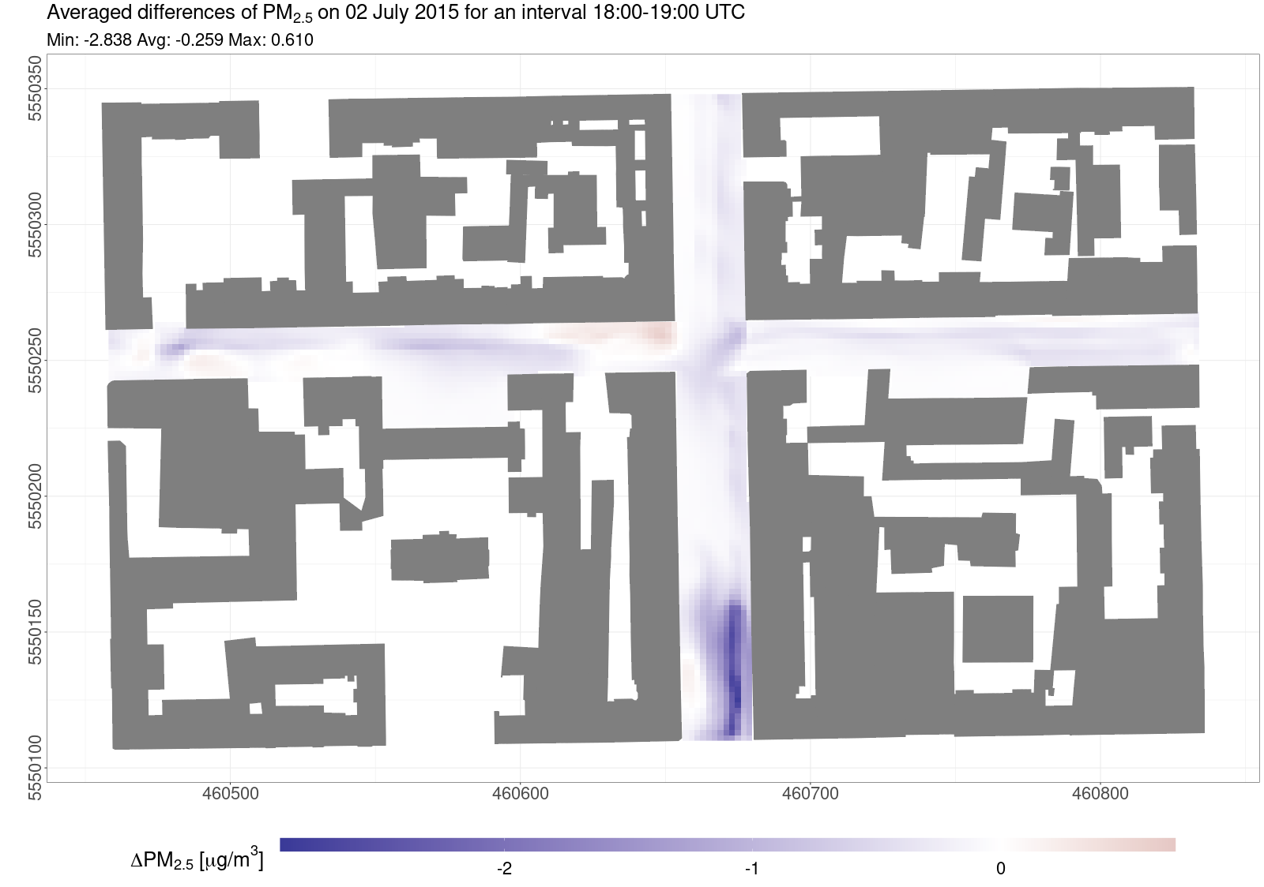

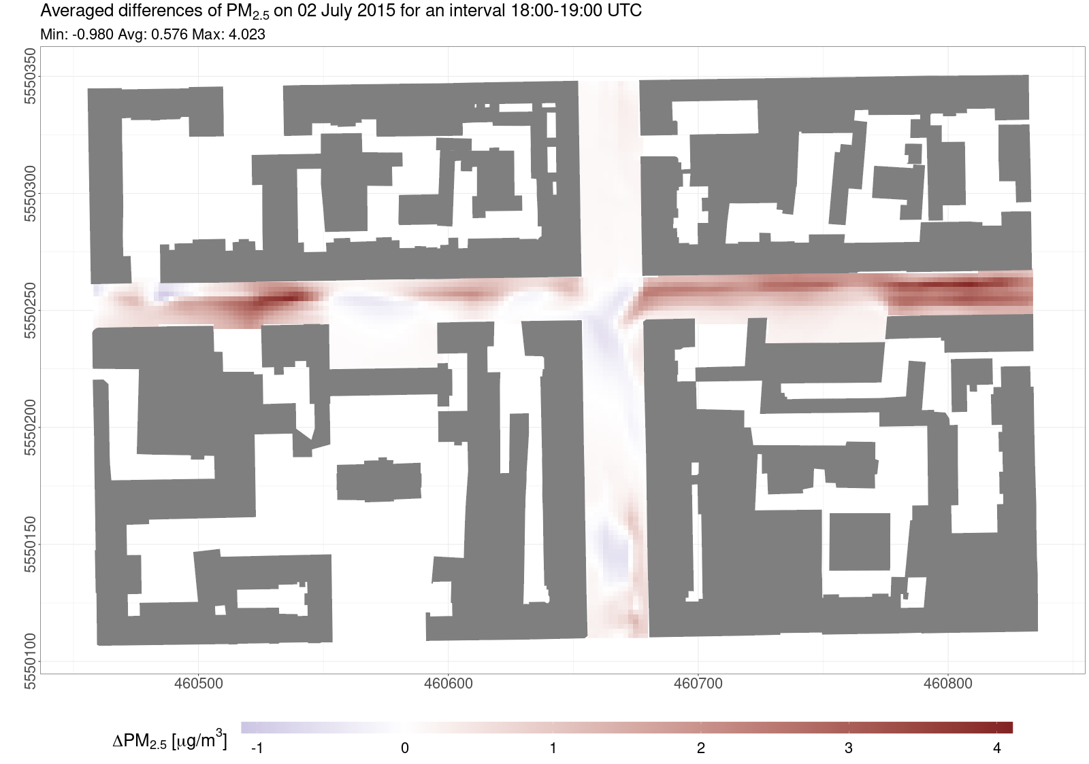
Šedé / zelené město a PM_{2.5} (přímo v ulicích)
ØPM_{2.5} ≈ 0.145 µgm⁻³
∆PM_{2.5} ≈ -0.086 µgm⁻³
(zlepšení o 18.5 %)
ØPM_{2.5} ≈ 0.197 µgm⁻³
∆PM_{2.5} ≈ +0.143 µgm⁻³
(zhoršení o 30.8 %)
∆PM_{2.5} ≈ -0.132 µgm⁻³
(zlepšení o 18.4 %)
∆PM_{2.5} ≈ -0.259 µgm⁻³
(zlepšení o 26.3 %)
∆PM_{2.5} ≈ +0.152 µgm⁻³
(zhoršení o 21.1 %)
∆PM_{2.5} ≈ -0.576 µgm⁻³
(zhoršení o 58.6 %)
Zdroj dat: Belda a kol. 2021 (https://doi.org/10.5194/gmd-14-4443-2021)

Slide 24
Obecná shrnutí
Městské prostředí tvoří komplexní, vzájemně provázaný, systém
Uliční kaňon je možné velmi detailně simulovat, ALE:
  Výsledky modelu musí být relevantně validovány (každá doména zvlášť)
  Detailní a přesný výsledek vyžaduje precizní data, která jsou často drahá
  Typicky není možné provést dlouhodobou validaci, simulují se jen typické dny
Model poskytuje kompletní 3D výsledky (např. simuluje i pod stromy)
Nákladná plánovaná opatření je možné předem nasimulovat a ověřit jejich dopad
Využití výsledků sofistikovaných modelů klade důraz na znalosti uživatelů výsledků (např. GIS, interpretace vazeb apod.)

Slide 25
Shrnutí s ohledem na adaptaci měst
Validovaný model lze využít k vyhodnocení vlivu (i desítek) navržených opatření, včetně jejich interakcí
Tepelný komfort i kvalitu ovzduší ovlivňují i další faktory (např. povrchy, materiály, barvy, tvary budov, modrá infrastruktura a zdroje emisí a tepla)
Stromy a ostatní zeleň tvoří důležitou součást prostředí, mohou mít výrazný pozitivní, ale i negativní, vliv
Při návrhu umístění stromů je potřeba vyhodnotit nejen vliv na teplotu vzduchu nebo tepelný komfort, ale i na kvalitu ovzduší
Výsledky mají multi-oborové uplatnění – mezioborová spolupráce je nezbytnou součástí zpracování výsledného vlivu opatření

Slide 26


Děkuji za pozornost
V prezentaci byly použity materiály vzniklé díky Programu OP PPR, projektu URBI PRAGENSI, CZ.07.1.02/0.0/0.0/16_040/0000383.
Kontakt
Jan Geletič: geletic@cs.cas.cz

